Slide 1

คู่มือสำหรับผู้สอน
ชุดเนื้อหาเสริมสำหรับชุดเครื่องมือในห้องเรียน
ปลดล็อกศักยภาพของ Generative AI อย่างปลอดภัยและ มีความรับผิดชอบ
เกี่ยวกับแหล่งข้อมูลนี้
วิธีใช้แหล่งข้อมูลนี้
แหล่งข้อมูลนี้ออกแบบมาเพื่อเป็นเนื้อหาเสริมของชุดเครื่องมือในห้องเรียน: ปลดล็อกศักยภาพ ของ Generative AI อย่างปลอดภัยและมีความรับผิดชอบ บทเรียนเหล่านี้ติดตามตัวละคร สองคนจากชุดเครื่องมือเดิม คือ ดาว และ ภูผา ไปสู่ภารกิจใหม่ในเรื่องราวที่จบในตัวเอง และมีปัญหาให้แก้ไข
ทั้งสองเรื่องสำรวจทักษะการรู้เท่าทันข้อมูลในยุค AI จากมุมมองที่แตกต่างกัน ใน "แคมเปญ เพื่อสภาพภูมิอากาศ" เรื่องราวของ ดาว ตั้งคำถามว่าเราจะเชื่อถืออะไรได้บ้าง เมื่อใคร ๆ ก็สามารถใช้ AI สร้างเนื้อหาที่ดูน่าเชื่อได้ ส่วนภารกิจของ ภูผา ใน "บอทผู้ช่วยแสนดี" ชวนตั้งคำถามว่าจะเกิดอะไรขึ้น เมื่อเครื่องมือ AI พูดอย่างมั่นใจ เก็บข้อมูลส่วนตัวไว้ และให้ข้อมูลผิด ทั้งสองเรื่องช่วยเสริมสร้างการคิดอย่างมีวิจารณญาณและแนวปฏิบัติที่นักเรียน สามารถนำไปใช้กับการใช้ AI ของตนเองได้จริง
เราแนะนำให้สอนชุดเครื่องมือในห้องเรียน: ปลดล็อกศักยภาพของ Generative AI อย่าง ปลอดภัยและมีความรับผิดชอบก่อน เพื่อวางพื้นฐานการใช้ AI อย่างมีความรับผิดชอบ
แต่ละบทเรียนใช้เวลา 30 ถึง 45 นาที และสามารถใช้เป็นบทเรียนแบบแยกเดี่ยวหรือเป็น การบ้านที่นักเรียนเรียนรู้ด้วยตนเองได้ สามารถสอนสองบทเรียนนี้ในลำดับใดก่อนหลังก็ได้ หรือใช้เป็นบทเรียนคู่ต่อเนื่องกันสองคาบ
ใช้ร่วมกันทั้งชั้นเรียน โดยเปิดบนหน้าจอร่วมกันและหยุดที่กิจกรรมหรือประเด็น อภิปราย
ใช้เป็นการเรียนรู้ด้วยตนเอง โดยให้นักเรียนทำตามจังหวะของตนเอง แล้วตามด้วย การเขียน สะท้อนความคิดหรือการอภิปรายในชั้นเรียน
ใช้สำหรับการเรียนรู้เป็นกลุ่ม โดยให้นักเรียนกลุ่มเล็กทำภารกิจหนึ่งเรื่องแล้ว นำเสนอสิ่งที่ พวกเขาตัดสินใจ
กิจกรรม "ลองทำด้วยตัวเอง" จะระบุไว้ในสไลด์ว่าเป็นกิจกรรมเสริม ครูสามารถจัดกิจกรรม เหล่านี้ ย่อให้สั้นลง หรือกำหนดเป็นงานต่อยอดได้โดยไม่กระทบต่อเนื้อเรื่อง

Slide 2
คู่มือสำหรับผู้สอน
ลำดับกิจกรรมที่แนะนำ
แผนการสอนสำหรับสไลด์ 4 ถึง 17
บทเรียนนี้ใช้เวลา 30 ถึง 45 นาที แต่ละกิจกรรมเป็นกิจกรรมเสริมและจบในตัวเอง จึงสามารถ ปรับเปลี่ยนหรือนำไปเป็นงานต่อยอดได้โดยไม่กระทบต่อเนื้อเรื่อง
กิจกรรมสร้างแคมเปญเหมาะสำหรับเป็นการบ้าน นักเรียนต้องมีเวลาและเครื่องมือ AI ที่ได้รับอนุญาตเพื่อสร้างเนื้อหาแคมเปญหนึ่งชิ้น
กิจกรรมตัดสินผลงานเหมาะสำหรับการอภิปรายเป็นกลุ่มมากกว่า การเฉลยแหล่งที่มา และป้ายกำกับของแต่ละผลงานจะได้ผลมากกว่าเมื่อนักเรียนตัดสินใจก่อน แล้วค่อยนำมาเปรียบเทียบกัน
กิจกรรมกำหนดกติกาพื้นฐานเหมาะสำหรับการอภิปรายเป็นกลุ่มมากกว่า ขั้นตอนที่สาม ให้นักเรียนทั้งชั้นตกลงร่วมกันเกี่ยวกับชุดกติกาและนำไปวางไว้ควบคู่กับข้อตกลงของห้องเรียน ซึ่งจำเป็นต้องอาศัยการมีส่วนร่วมของทุกคน
แคมเปญเพื่อสภาพภูมิอากาศ
เรื่องย่อ
ดาว เป็นนักรณรงค์ที่ใส่ใจสิ่งแวดล้อมอย่างมาก เธอเข้าร่วมการแข่งขัน "Make A Difference" ซึ่งเชิญชวนให้ผู้คนใช้เครื่องมือ AI ออกแบบโพสต์รณรงค์ โดยผลงานที่สร้างยอดถูกใจและ ยอดบริจาคได้มากที่สุดจะได้รับเงินทุนสนับสนุน ดาว สร้างภาพด้วย AI อย่างตรงไปตรงมาและ ระบุไว้อย่างชัดเจนว่าเป็นภาพที่สร้างด้วย AI แต่เธอสังเกตเห็นว่าโพสต์ที่ทำคะแนนเหนือ กว่าเธอกลับชนะเพราะนำเสนอเนื้อหาที่แต่งขึ้นราวกับเป็นเรื่องจริง เธอจึงตัดสินใจเขียนถึงผู้จัด และช่วยกำหนดกติกาพื้นฐานสำหรับการใช้ AI อย่างซื่อสัตย์
คำถามสำหรับอภิปราย
วัตถุประสงค์การเรียนรู้
ดาว ระบุว่าภาพของเธอสร้างด้วย AI แม้ว่าจะทำให้เธอเสียเปรียบบนตารางอันดับ เพราะเหตุใดเรื่องนี้จึงสำคัญสำหรับเธอ และคุณจะทำแบบเดียวกันไหม?
ลองนึกถึงครั้งหนึ่งที่บัญชีใหญ่หรือบุคคลมีชื่อเสียงโพสต์บางอย่างที่ภายหลังพบว่าทำ ให้เข้าใจผิด อะไรทำให้ผู้คนเชื่อ?
เมื่อเนื้อหาที่สร้างด้วย AI หลอกให้ผู้คนเข้าใจผิด ใครควรรับผิดชอบ: คนที่สร้าง คนที่แชร์ หรือบริษัทที่สร้างเครื่องมือ?
ถ้าผู้คนสามารถสร้างเรื่องเท็จให้ดูสมจริงได้แทบทุกอย่าง แล้วจะเกิดอะไรขึ้นกับ เรื่องจริงที่จำเป็นต้องได้รับความเชื่อถือ?
เมื่อจบบทเรียนนี้ นักเรียนจะสามารถ:
อธิบายได้ว่าเพราะเหตุใดการติดป้ายกำกับเนื้อหาที่สร้างด้วย AI จึงมีความสำคัญ และ เมื่อใดที่ควรมีการติดป้ายกำกับ
ใช้การอ่านตรวจสอบจากแหล่งอื่นเพื่อตรวจสอบแหล่งข้อมูลที่ไม่คุ้นเคย
วิเคราะห์จริยธรรมของเนื้อหาโน้มน้าวใจที่สร้างด้วย AI

Slide 3
คู่มือสำหรับผู้สอน
ลำดับกิจกรรมที่แนะนำ
แผนการสอนสำหรับสไลด์ 18 ถึง 32
บทเรียนนี้ใช้เวลา 30 ถึง 45 นาที แต่ละกิจกรรมเป็นกิจกรรมเสริมและจบในตัวเอง จึงสามารถ ปรับเปลี่ยนหรือนำไปเป็นงานต่อยอดได้โดยไม่กระทบต่อเนื้อเรื่อง
กิจกรรมคิดแบบบอทเหมาะสำหรับกิจกรรมกลุ่มมากกว่า ประเด็นสำคัญจะชัดเจนขึ้นในช่วง สรุปร่วมกันทั้งชั้น เมื่อนักเรียนเปรียบเทียบคำตอบและเห็นว่าในรอบที่ 2 พวกเขาสร้าง คำตอบที่ฟังดูน่าเชื่อได้โดยไม่มีข้อมูลจริงรองรับเลย
กิจกรรมพื้นที่สีเทาเหมาะสำหรับการอภิปรายเป็นกลุ่มมากกว่า นักเรียนจัดวางพฤติกรรม ทั้งหกข้อ จากนั้นเปรียบเทียบกับเพื่อนและอธิบายเหตุผลของตนเอง ซึ่งเป็นช่วงที่เกิด การคิดวิเคราะห์จริง ๆ
กิจกรรมเป็นนักตรวจสอบข้อเท็จจริงขั้นเทพเหมาะสำหรับเป็นการบ้าน กิจกรรมนี้ต้องใช้ เครื่องมือ AI ที่ได้รับอนุญาตและเวลาในการตรวจสอบย้อนกลับแต่ละข้อกล่าวอ้าง
บอทผู้ช่วยแสนดี
เรื่องย่อ
เกมของ ภูผา ได้รับความนิยมมากจนเขาสร้างแชทบอทที่เป็นมิตรขึ้นมาเพื่อช่วยผู้เล่น แต่ไม่นานเขาก็พบปัญหา แชทบอทที่ชื่อ Nova ตอบทุกคำถามอย่างรวดเร็วและมั่นใจ แม้ในเวลาที่ตอบผิด โดยแต่งวันอัปเดต ฟีเจอร์ และแม้แต่ทัวร์นาเมนต์ที่ไม่เคยเกิดขึ้นจริง ภูผา ค่อย ๆ วิเคราะห์ว่าเกิดอะไรผิดพลาด และสร้าง Nova ขึ้นใหม่ให้ยอมรับเมื่อไม่แน่ใจ หยุดขอข้อมูลส่วนตัว และไม่ทำให้ตัวเองดูเหมือนเป็นสิ่งอื่นนอกจากผู้ช่วย AI
วัตถุประสงค์การเรียนรู้
คำถามสำหรับอภิปราย
เมื่อจบบทเรียนนี้ นักเรียนจะสามารถ:
อธิบายได้ว่าเพราะเหตุใดเครื่องมือ AI จึงสามารถให้ข้อมูลเท็จอย่างมั่นใจ โดยใช้แนว คิดเรื่องการคาดการณ์คำถัดไปและความแตกต่างระหว่างการแต่งข้อมูลกับการโกหก
ตรวจสอบข้อเท็จจริงจากผลลัพธ์ของ AI โดยย้อนดูแหล่งข้อมูลที่เชื่อถือได้ซึ่งรองรับ แต่ละข้อกล่าวอ้าง
ตระหนักว่าการแชทกับ AI ไม่ได้เป็นเรื่องส่วนตัว และระบุข้อมูลส่วนตัวที่ควรปกป้อง
การตรวจสอบทุกอย่างที่ AI บอกไม่ใช่เรื่องที่ทำได้จริง คุณจะตัดสินใจอย่างไรว่าข้อมูล ไหนควรตรวจสอบก่อนนำไปใช้?
ถ้าคุณลงมือทำบางอย่างตามข้อมูลที่ AI ให้ผิด ส่วนไหนเป็นความรับผิดชอบของ AI และส่วนไหนเป็นความรับผิดชอบของคุณ?
ผู้เล่นแชร์ข้อมูลส่วนตัวกับ Nova เพราะมันดูเป็นมิตรและเป็นทางการ อะไรทำให้รู้สึกว่า ปลอดภัย และจริง ๆ แล้วปลอดภัยหรือไม่?
เมื่อดูพฤติกรรมทั้งหกอย่างของ Nova ข้อไหนที่คุณรู้สึกว่าอยู่ในพื้นที่สีเทา และอะไร ทำให้คุณตัดสินไปทางใดทางหนึ่ง?

Slide 4

ภารกิจของ ดาว
แคมเปญเพื่อสภาพภูมิอากาศ
ประเด็นนั้นเป็นเรื่องจริง แต่ทุกอย่างเกี่ยวกับมันเป็นเรื่องจริงหรือไม่?

Slide 5







@OfficialChallenge
การแข่งขัน
การแข่งขัน Make A Difference
เปิดรับผลงานแล้ว!
มีประเด็นอะไรที่คุณใส่ใจไหม? นี่คือโอกาสที่จะทำให้คนทั้งโลกหยุดเลื่อนหน้าจอ
🎯 เลือกประเด็นที่คุณสนใจ แล้วใช้เครื่องมือ AI ออกแบบโพสต์รณรงค์ที่ชวนให้ผู้คนมา ร่วมสนับสนุน
🏆 ผลงานที่สร้างยอดถูกใจและยอดบริจาคได้มากที่สุดจะเป็นผู้ชนะ! แคมเปญอันดับต้น ๆ จะได้รับการนำเสนอและเงินทุนสนับสนุน
ใครก็เข้าร่วมได้ ทำให้โดดเด่น ทำให้คนเลื่อนผ่านไม่ได้!
ดาว เป็นนักรณรงค์โดยธรรมชาติ เธอเชื่อมาตลอดว่าโพสต์ที่ใช่สามารถทำให้ผู้คนหยุดมอง ใส่ใจ และลงมือทำได้ เธอกำลังเรียนรู้วิธีสร้างสรรค์ผลงานด้วย AI และมองหาวิธีจริง ๆ ที่จะนำมันมาใช้เพื่อประเด็นที่เธอรัก
ดังนั้นเมื่อเห็นการแข่งขันนี้ปรากฏขึ้นบนฟีดในเย็นวันหนึ่ง เธอจึงรู้สึกตื่นเต้นและมีแรงบันดาลใจ ขึ้นมาทันที
12.4k
3.2k
890

Slide 6
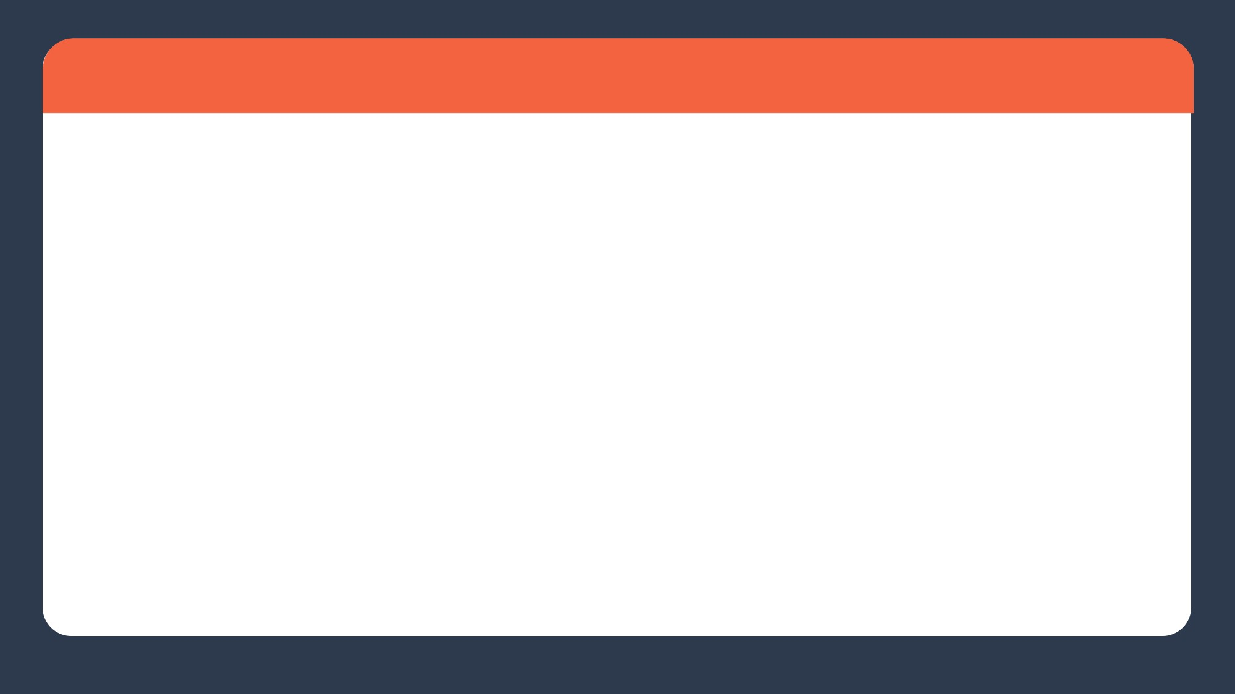


สร้างแคมเปญ
กิจกรรม: ลองทำด้วยตัวเอง!
ภารกิจ
ก่อนสร้างอะไรขึ้นมา เครื่องมือ AI สามารถช่วยให้คุณจัดระเบียบความคิดให้ชัดเจนได้ หากใช้อย่างเหมาะสม เครื่องมือเหล่านี้เป็นจุดเริ่มต้นที่ดีในการสำรวจแนวคิดและคิดให้ชัดว่า คุณต้องการสื่ออะไร
ทำความเข้าใจประเด็นก่อน หาข้อมูลว่าประเด็นนั้นคืออะไร ทำไมจึงสำคัญ ส่งผลกระทบต่อใคร บ้าง แล้วตรวจสอบข้อมูลสำคัญกับแหล่งข้อมูลที่คุณเชื่อถือ
ระดมแนวคิดจากหลายมุม ขอให้ AI เสนอแนวทางในการนำเสนอหัวข้อสักสองสามแบบ แล้วเลือกเฉพาะแนวทางที่ตรงกับสิ่งที่คุณต้องการสื่อ
ปรับข้อความให้คมชัด เมื่อรู้แล้วว่าต้องการพูดอะไร ให้ใช้ AI ช่วยทดลองและปรับข้อความ ให้กระชับชัดเจนขึ้น
ให้การตัดสินใจเป็นของคุณ เครื่องมือ AI ช่วยมอบวัตถุดิบให้คุณ แต่คุณยังคงเป็นคนตัดสินใจ ว่าอะไรสำคัญและอะไรควรตัดออก
ดาว เข้าร่วมการแข่งขันด้วยประเด็นที่เธอต่อสู้มาโดยตลอด นั่นคือการปกป้องโลก หน้าที่ ของคุณคือช่วย ดาว โดยใช้ AI สร้างเนื้อหาแคมเปญหนึ่งชิ้น เช่น รูปภาพ โปสเตอร์ หรือโพสต์ ที่ทำให้ผู้คนหยุดดูและรู้สึกใส่ใจ
พรอมต์ที่ดีควรเป็นอย่างไร?
วางโครงพรอมต์ของคุณโดยใช้ห้าส่วน:บทบาท วัตถุประสงค์ บริบท กลุ่มเป้าหมาย และขอบเขต
คุณสามารถเรียนรู้เพิ่มเติมเกี่ยวกับองค์ประกอบของพรอมต์ที่ดีได้ในส่วนที่ 1 ของชุดเครื่องมือ ในห้องเรียน: ปลดล็อกศักยภาพของ Generative AI อย่างปลอดภัยและมีความรับผิดชอบ
กิจกรรมนี้เป็นกิจกรรมเสริมและออกแบบมาเพื่อช่วยเพิ่มประสบการณ์การเรียนรู้ของคุณ คุณสามารถเลือกข้ามกิจกรรมนี้ไปก่อนได้ในตอนนี้

Slide 7

สร้างแคมเปญ
กิจกรรม: ลองทำด้วยตัวเอง!
ขั้นตอนที่ 1
เนื้อหาที่สร้างด้วย AI ที่ยอดเยี่ยมเริ่มต้นจากแนวคิดที่ชัดเจน รู้ก่อนว่าคุณ ต้องการสื่ออะไร แล้วจึงใช้เครื่องมือ AI ช่วยทำให้แนวคิดนั้นเป็นรูปเป็นร่าง
วางแนวคิด ก่อนสร้างอะไรขึ้นมา ให้กำหนดให้ชัดว่าคุณต้องการบรรลุอะไร:
จำกัดประเด็นให้แคบลง เลือกหนึ่งประเด็น เช่น พลาสติกในมหาสมุทร การตัดไม้ ทำลายป่า หรือพลังงานสะอาด
กำหนดสารที่ต้องการสื่อ อธิบายเป็นหนึ่งประโยคว่าคุณต้องการให้ผู้คนรู้สึกหรือเชื่อ อะไรหลังจากเห็นเนื้อหานี้
ขั้นตอนที่ 2
เปลี่ยนแนวคิดให้เป็นพรอมต์ ใช้เครื่องมือ AI ที่ได้รับอนุญาต เช่น Microsoft Copilot เพื่ออธิบายภาพที่คุณต้องการ พรอมต์ที่ดีควรระบุอย่างชัดเจนว่า:
เนื้อหาหลัก: มีอะไรอยู่ในภาพ?
สไตล์: โปสเตอร์ที่โดดเด่น ภาพถ่ายสมจริง หรือภาพประกอบ?
อารมณ์: ให้ความหวัง เร่งด่วน หรือสร้างแรงบันดาลใจ?
ตัวอย่าง: "สร้างโปสเตอร์ที่โดดเด่นและเปี่ยมด้วยความหวัง แสดงภาพคนหนุ่มสาวกำลังปลูก ต้นไม้ริมถนนในเมือง ด้วยสไตล์ภาพประกอบสีสันสดใส เพื่อสร้างแรงบันดาลใจให้ผู้คนลงมือ รับมือกับการเปลี่ยนแปลงสภาพภูมิอากาศ"
ขั้นตอนที่ 3
ปรับแต่ง ผลลัพธ์แรกเป็นเพียงจุดเริ่มต้น การเขียนพรอมต์จะได้ผลดีที่สุดเมื่อ ทำเหมือนเป็นบทสนทนา ดังนั้นให้ปรับผลลัพธ์ต่อไปเรื่อย ๆ จนได้สิ่งที่ทำให้คุณเองต้องหยุด เลื่อนดู
กิจกรรมนี้เป็นกิจกรรมเสริมและออกแบบมาเพื่อช่วยเพิ่มประสบการณ์การเรียนรู้ของคุณ คุณสามารถเลือกข้ามกิจกรรมนี้ไปก่อนได้ในตอนนี้

Slide 8
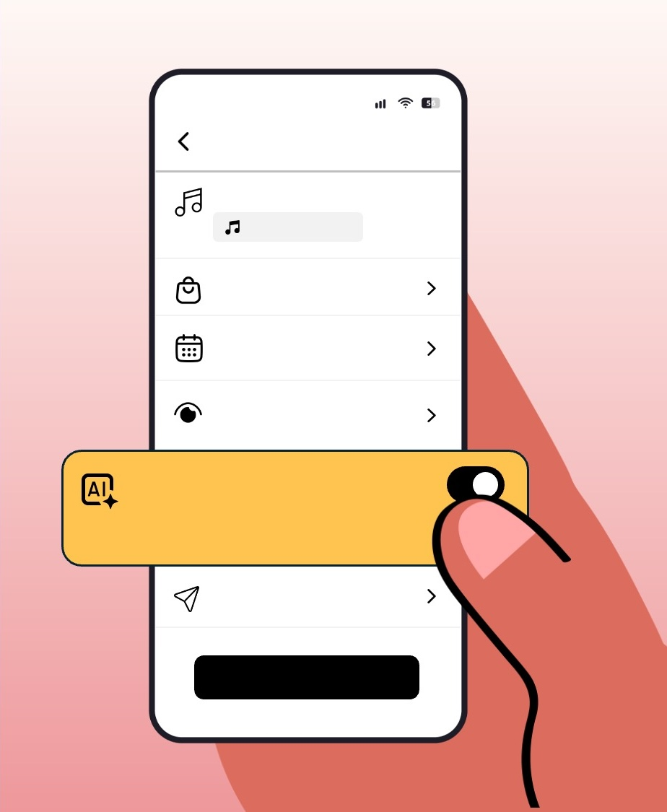
โพสต์ใหม่
เพิ่มเพลง
ก่อนที่ ดาว จะกดโพสต์
บรรยากาศ: เกาะ
แท็กสินค้า
เพิ่มการแจ้งเตือน
กลุ่มเป้าหมาย
ผลงานของ ดาว พร้อมแล้ว และเป็นผลงานที่ดี เป็นภาพอนาคตของถนนที่เขียวขจี และเต็มไปด้วยความหวัง ซึ่งกระตุ้นให้ผู้คนอยากลงมือทำ แต่ก่อนส่งผลงาน เธอทำสอง สิ่งที่ไม่เคยข้าม
ดาว อย่าลืมเพิ่มป้ายกำกับ AI เพื่อไม่ให้ใครเข้าใจผิดว่าเป็นภาพถ่ายจริง
เพิ่มป้ายกำกับ AI
เรากำหนดให้คุณต้องติดป้ายกำกับเนื้อหาสมจริงบางประเภท ที่สร้างด้วย AI
แชร์ไปยัง
แชร์

Slide 9

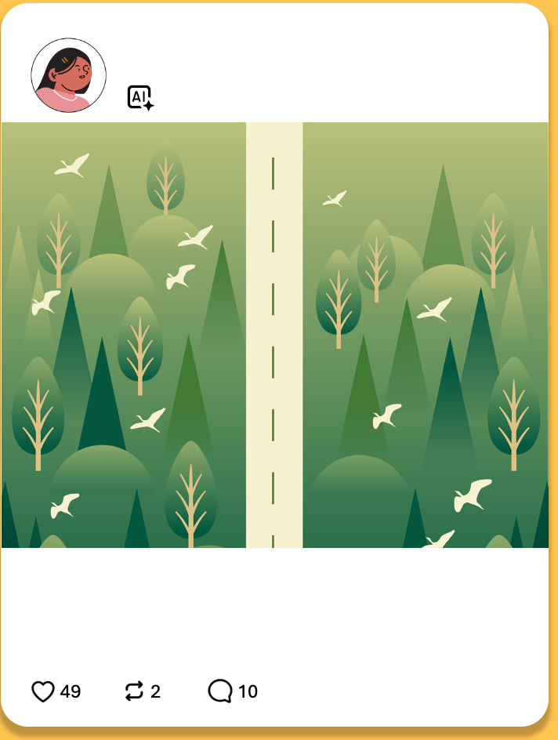
จำไว้นะ
เพราะเหตุใดจึงต้องติดป้ายกำกับเนื้อหา AI?
ดาว
สร้างด้วย AI
ก่อนโพสต์ผลงาน ดาว ระบุบนภาพว่า "สร้างด้วย AI" เป็นสิ่งเล็ก ๆ แต่สำคัญ
ปัจจุบันภาพ เสียง และแม้แต่วิดีโอที่สร้างด้วย AI สามารถดูสมจริงอย่างมาก ป้ายกำกับ ช่วยบอกผู้คนว่าจริง ๆ แล้วพวกเขากำลังดูอะไรอยู่ เพื่อไม่ให้ต้องเดา
การติดป้ายกำกับไม่ได้หมายความว่าคุณทำอะไรผิด ปัจจุบันมีผลงานยอดเยี่ยมมากมาย ที่สร้างด้วย AI เพียงหมายความว่าคุณเปิดเผยอย่างตรงไปตรงมาว่าผลงานนั้นสร้างขึ้น มาอย่างไร การนำเสนอเนื้อหาที่สร้างด้วย AI ให้ดูเหมือนเป็นเรื่องจริงทำให้ผู้ที่เห็นเข้าใจผิด แม้ว่าคุณจะไม่ได้ตั้งใจให้เกิดผลเสียก็ตาม ดังนั้นการเปิดเผยอย่างโปร่งใสจึงเป็นสิ่งที่ควรทำ
ควรติดป้ายกำกับเมื่อใด? ทุกครั้งที่คุณใช้ AI เพื่อสร้างหรือเปลี่ยนแปลงบางสิ่ง โดยเฉพาะ เมื่อมีโอกาสที่คนอื่นจะเข้าใจผิดว่าเป็นของจริง
ลองจินตนาการว่าถนนของเราจะเป็นแบบนี้ เราทำให้เกิดขึ้นได้ ด้วยกัน 🌱
#MakeADifference

Slide 10
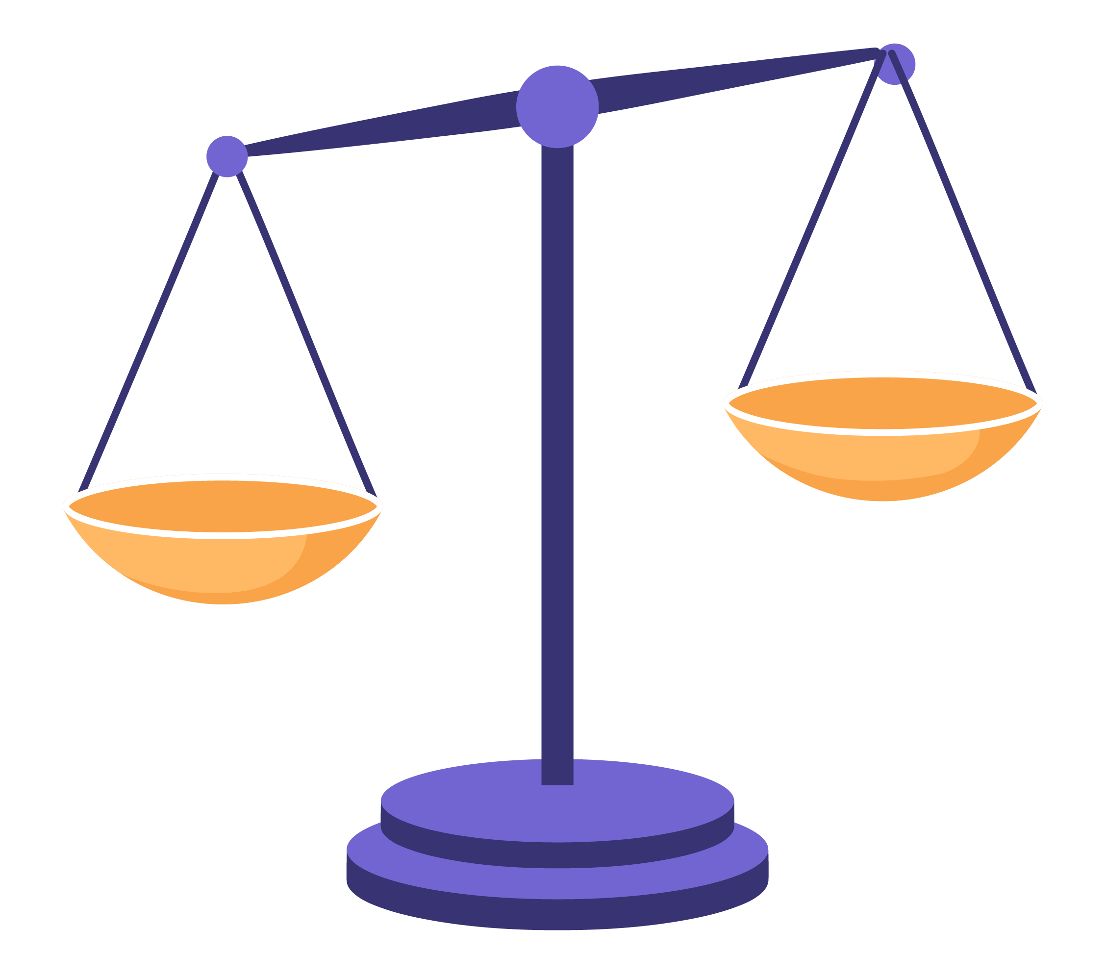
ตัดสินผลงาน
กิจกรรม: ลองทำด้วยตัวเอง!
ภารกิจ
ต่อไปนี้คือผลงานสามชิ้นจากการแข่งขัน สำหรับแต่ละผลงาน ให้ถามตัวเองว่า คุณเชื่อถือ โพสต์นี้หรือไม่ และคุณจะบริจาคให้กับประเด็นนี้หรือไม่?
ขั้นตอนที่ 1
ขั้นตอนที่ 2
ขั้นตอนที่ 3
ความประทับใจแรก ตัดสินว่าคุณเชื่อถือแต่ละโพสต์หรือไม่ โดยเลือก: ใช่ ไม่ใช่ หรือขึ้นอยู่กับสถานการณ์
ดูให้ละเอียดขึ้น เปิดดูว่าแต่ละโพสต์มาจากไหน และมีป้ายกำกับ AI หรือไม่ มีอะไรที่ทำให้คุณเปลี่ยนใจไหม?
อภิปรายในชั้นเรียน จริง ๆ แล้วอะไรเป็นปัจจัยที่ทำให้คุณตัดสินใจต่อแต่ละโพสต์? เป็นเพราะมันสร้างด้วย AI หรือเป็นเพราะอย่างอื่น?
กิจกรรมนี้เป็นกิจกรรมเสริมและออกแบบมาเพื่อช่วยเพิ่มประสบการณ์การเรียนรู้ของคุณ คุณสามารถเลือกข้ามกิจกรรมนี้ไปก่อนได้ในตอนนี้

Slide 11
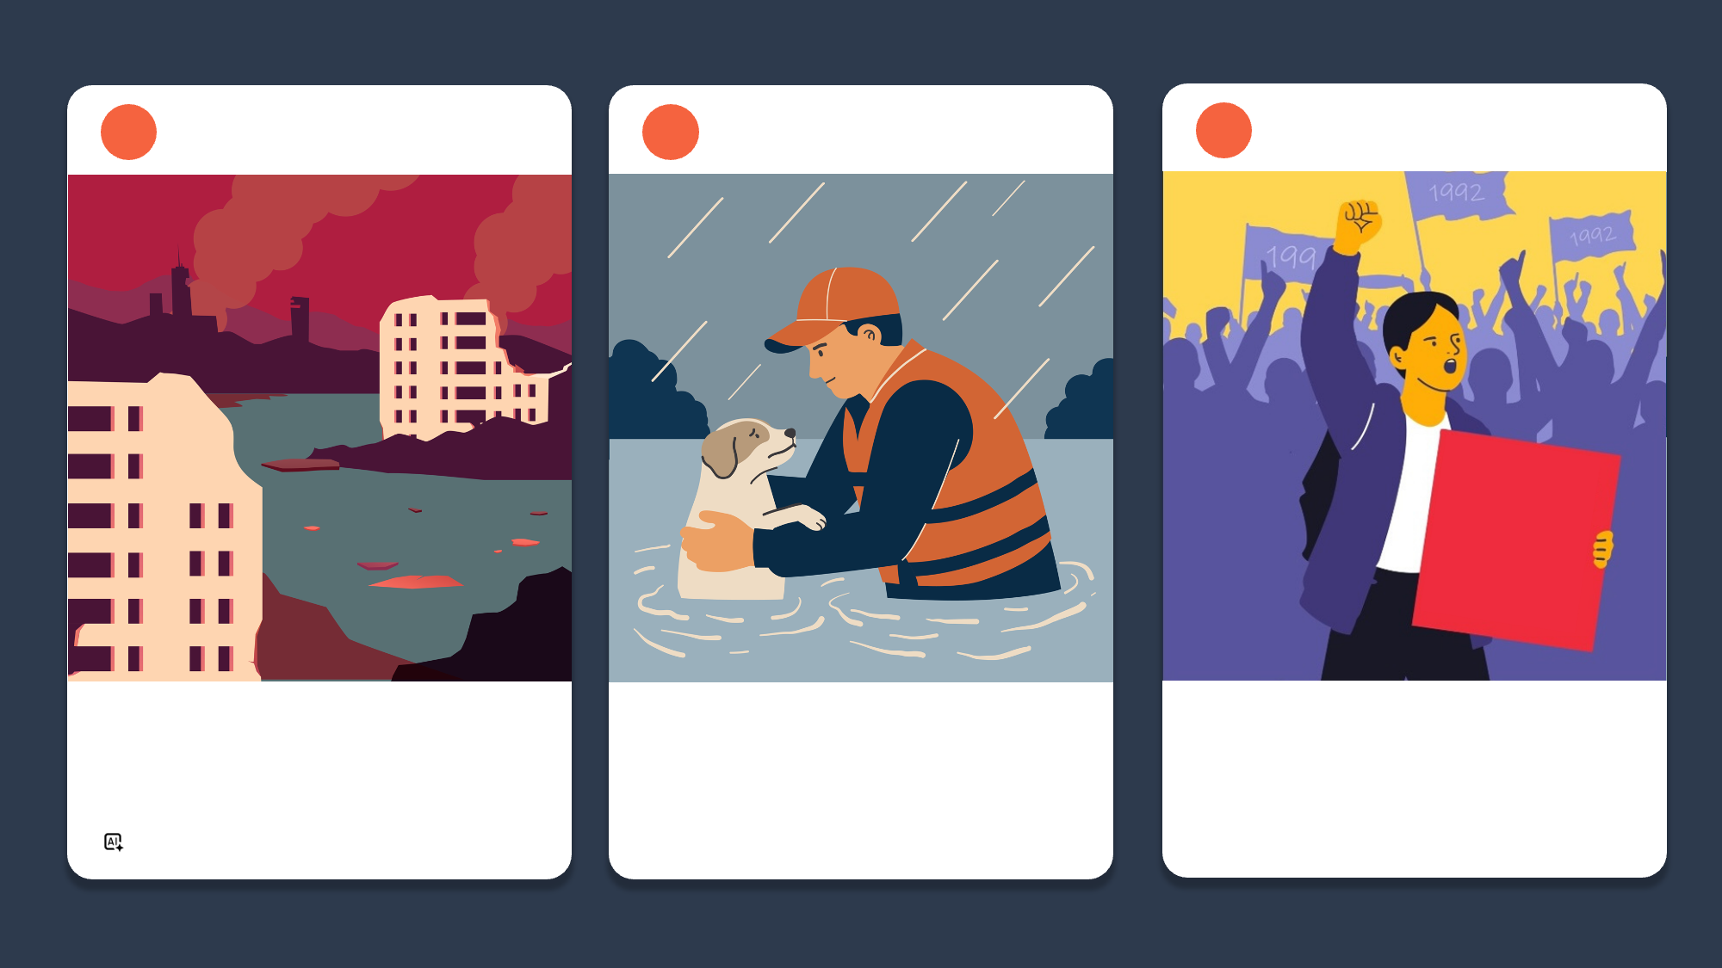
user123456789
Save_the_Planet_21
ติดตามฉันกลับด้วย
อนาคตของเรา เสียงของเรา เวลาของเรา
โลกของเราจะไม่รอด ถ้าคุณไม่บริจาควันนี้!
#MakeADifference
ภาพเหตุการณ์จริงจากงานช่วยเหลือของเรา บริจาคเพื่อสนับสนุนภารกิจช่วยเหลือเพิ่มเติม
#MakeADifference
ผู้คนทุกแห่งกำลังลุกขึ้นเพื่ออนาคตของพวกเรา บริจาคเพื่อเข้าร่วมการเคลื่อนไหว
#MakeADifference
สร้างด้วย AI

Slide 12

เริ่มลังเล
เมื่อเห็นผลงานที่ซื่อสัตย์ของตัวเองค่อย ๆ หล่นลงบนตารางอันดับ ดาว ก็เริ่มรู้สึกสับสน บางทีเธอควรทำให้ภาพของตัวเองดูดราม่ามากขึ้นเหมือนกัน บางทีการบิดเบือนความจริงเล็ก น้อยอาจเป็นทางเดียวที่จะสู้กับคนอื่นได้
แต่มีบางอย่างทำให้เธอหยุดคิด
ผลงานที่แซงเธอไม่ได้ชนะเพราะใช้ AI ผลงานของเธอเองก็ใช้ AI เช่นกัน แต่เธอซื่อสัตย์ เกี่ยวกับเรื่องนั้น ภาพถ่าย "จริง" ที่อยู่บนสุดของตารางอันดับกำลังถูกใช้เพื่อหลอกผู้คน ยิ่งเธอดูมากเท่าไร ก็ยิ่งรู้สึกว่าประเด็นไม่ได้อยู่ที่ว่าเนื้อหานั้นสร้างด้วย AI หรือไม่เลย

Slide 13


จำไว้นะ
เราเชื่ออะไรได้บ้าง?
โพสต์ที่สร้างด้วย AI ไม่ได้หมายความว่าจะไม่น่าเชื่อถือโดยอัตโนมัติ ภาพ AI บางภาพเปิดเผย อย่างตรงไปตรงมาว่าเป็นอะไร เช่น ภาพที่มีป้ายกำกับชัดเจนว่าสร้างด้วย AI มันไม่ได้ปิดบัง อะไร และไม่มีใครถูกทำให้เข้าใจผิด ปัญหาเริ่มต้นขึ้นเมื่อบางสิ่งแสร้งทำเป็นของจริงเท่านั้น
ในทำนองเดียวกัน เนื้อหาที่สร้างโดยคนจริง ๆ ก็ไม่ได้รับประกันว่าจะน่าเชื่อถือ อินฟลูเอนเซอร์ ให้ข้อมูลผิดกันอยู่เสมอ บางเว็บไซต์อาจตั้งใจผลักดันเรื่องเท็จ เพราะความไม่พอใจทำให้คน คลิก การคลิกสร้างรายได้ หรือเพียงเพราะพวกเขาต้องการให้คุณคิดไปในทางใดทางหนึ่ง ผู้คนทำแบบนี้กันมานานก่อนที่จะมี AI เสียอีก การที่บางอย่างมาจากคนจริง หรือมีคนกดถูกใจ และแชร์เป็นพัน ๆ ครั้ง แทบไม่ได้บอกอะไรเลยว่ามันเป็นเรื่องจริงหรือไม่
มาคุยกัน!
บัญชีที่มีผู้ติดตามหลายล้านคนก็ยังให้ข้อมูลผิดได้ หรือจงใจนำเสนอเรื่องราวเพียงด้านเดียว ยอดถูกใจจำนวนมากบอกได้เพียงว่าบางอย่างแพร่กระจายไปมาก ไม่ได้หมายความว่า มันเป็นเรื่องจริง
คุณนึกถึงเหตุการณ์ที่บัญชีใหญ่หรือบุคคลมีชื่อเสียงโพสต์บางอย่างแล้วภายหลังพบว่าทำให้เข้าใจผิดได้ไหม? อะไรทำให้ผู้คนเชื่อ?
แหล่งที่มาของเนื้อหา ไม่ว่าจะมาจาก AI คนจริง หรือบัญชีที่มีผู้ติดตามนับล้าน ไม่ได้เป็นตัวตัดสินความน่าเชื่อถือ ให้ดูว่าเนื้อหานั้นกำลังกล่าวอ้างอะไร และใครได้ ประโยชน์หากคุณเชื่อ

Slide 14

มองให้ไกลกว่าโพสต์!
เมื่อเนื้อหาบางอย่างทำให้คุณหยุดดูและเกิดปฏิกิริยา ให้ชะลอไว้ก่อนแล้วคิดว่า ใครอยู่ เบื้องหลังข้อมูลนี้?
นักตรวจสอบข้อเท็จจริงใช้ทักษะที่เรียกว่า การอ่านตรวจสอบจากแหล่งอื่น แทนที่จะ ดูอยู่เฉพาะในโพสต์นั้น ให้เปิดแท็บใหม่แล้วค้นดูว่าแหล่งข้อมูลอื่นพูดถึงบัญชีที่โพสต์ เรื่องนี้ว่าอย่างไร วิธีนี้ช่วยให้คุณเห็นประวัติความน่าเชื่อถือและแรงจูงใจที่อาจอยู่เบื้องหลัง ได้อย่างรวดเร็ว ซึ่งบอกอะไรได้มากกว่าจำนวนยอดถูกใจเสียอีก
เคล็ดลับเพิ่มเติมสำหรับการตรวจสอบข้อเท็จจริง:
บริบทจริงคืออะไร? ข้อมูลนั้นมาจากเมื่อไรและที่ไหนจริง ๆ และถูกนำเสนอในแบบ ที่เกิดขึ้นจริงหรือถูกดึงออกจากบริบท?
ใครได้ประโยชน์ถ้าคุณเชื่อ? สังเกตว่าแหล่งข้อมูลนั้นจะได้อะไรจากการกดถูกใจ การแชร์ และเงินของคุณ
ข้อมูลนั้นตรวจสอบแล้วน่าเชื่อถือหรือไม่? ดูว่าแหล่งข้อมูลอิสระที่เชื่อถือได้รายงาน เรื่องเดียวกันหรือไม่ ถ้าเป็นรูปภาพ คุณสามารถค้นหาได้ว่าภาพนั้นเคยปรากฏ ที่ไหนอีกบ้าง
เรียนรู้เพิ่มเติม: "แยกแยะข้อเท็จจริงจากเรื่องแต่งบนโลกออนไลน์ด้วยการอ่านตรวจสอบ จากแหล่งอื่น" https://www.youtube.com/watch?v=SHNprb2hgzU

Slide 15
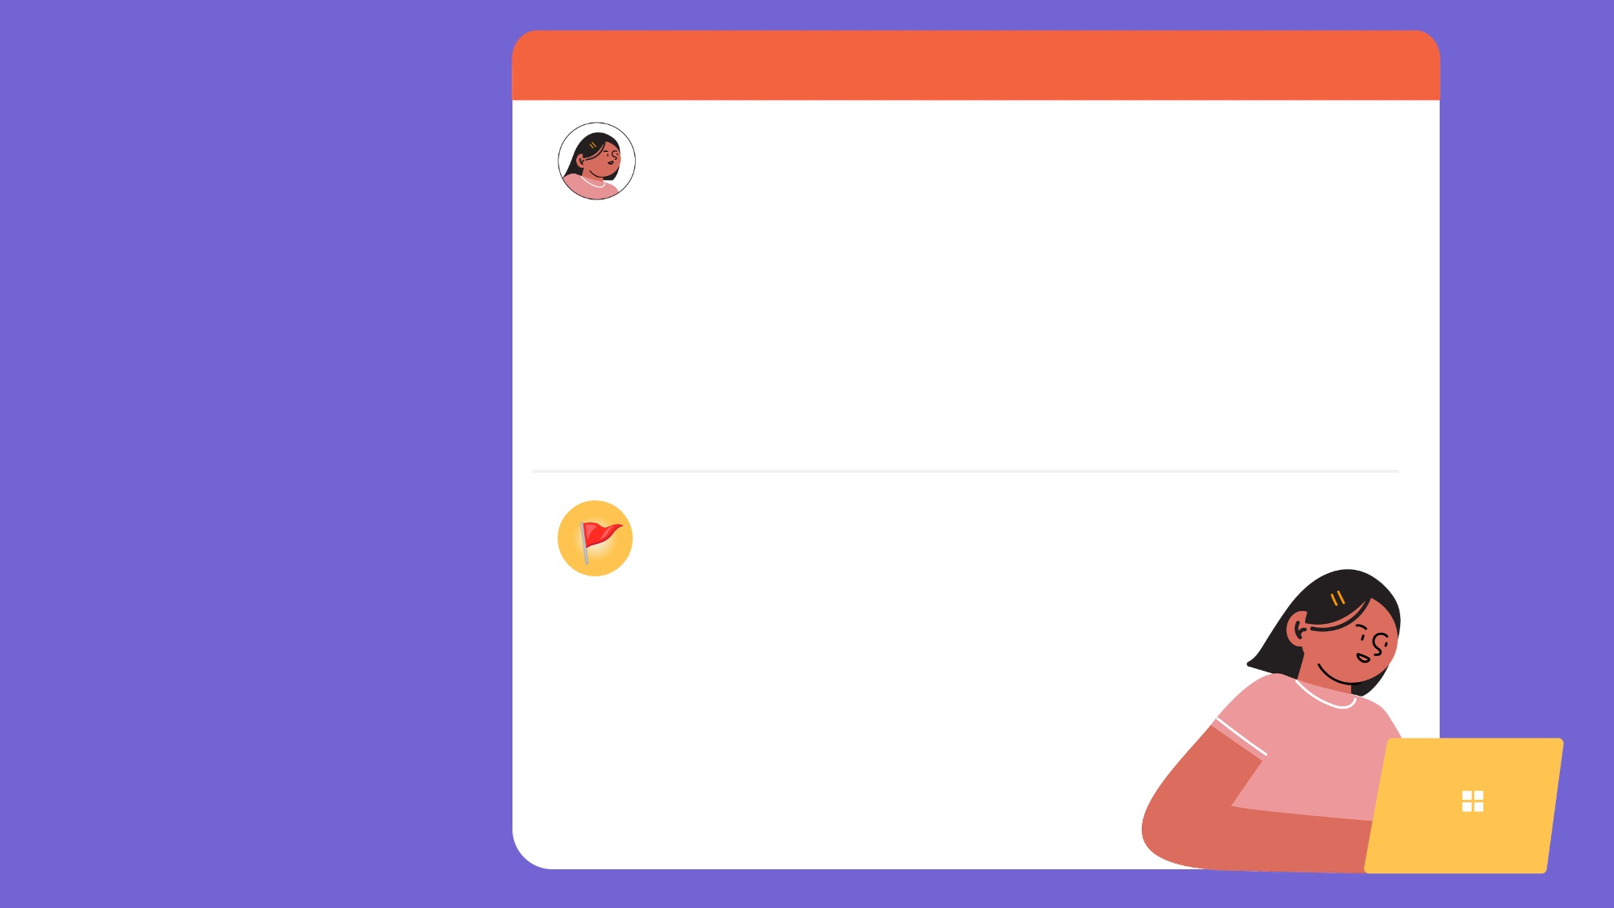
ฉันกังวลเกี่ยวกับผลงานบางชิ้น
ดาว (dao@mymail.com)
การตัดสินใจของ ดาว
ถึง: ถึงทีมงานการแข่งขัน Make a Difference
สวัสดีค่ะ
ฉันชอบสิ่งที่การแข่งขันนี้กำลังทำมาก แต่ฉันรู้สึกกังวล ผลงานบางชิ้นที่กำลังชนะใช้ AI สร้างภาพเหตุการณ์ที่ไม่เคยเกิดขึ้นจริง เพียงเพื่อเรียกความสนใจและยอดบริจาคเพิ่ม มันไม่รู้สึกซื่อสัตย์ และฉันไม่คิดว่านี่เป็นสิ่งที่ดีต่อประเด็นที่เรากำลังสนับสนุน ฉันคิดว่า คุณควรส่งเสริมให้ผู้คนใช้ AI อย่างมีความรับผิดชอบและมีจริยธรรม
ดาว
ดาว ตัดสินใจเขียนถึงผู้จัดการแข่งขัน
เธอยังไม่มีคำตอบ แต่รู้ว่ามีบางอย่างไม่ถูกต้อง ผู้คนกำลังใช้ AI เพื่อทำให้สาธารณชนเข้าใจผิด และมันได้ผล
ทีมงานการแข่งขัน Make a Difference (team@TMDC.com)
ถึง: ดาว
สวัสดี ดาว
ขอบคุณที่แจ้งเรื่องนี้ คุณได้ชี้ให้เราเห็นสิ่งที่เรารู้สึกไม่สบายใจเช่นกัน เราคิดว่าการแข่งขัน นี้จำเป็นต้องมีกติกาพื้นฐานที่ชัดเจนสำหรับการใช้ AI อย่างซื่อสัตย์ และเราอยากให้คุณ ช่วยเราร่างกติกาเหล่านั้น คุณคิดว่าเราควรกำหนดกติกาอะไรบ้าง?
ทีม Make a Difference

Slide 16
กำหนดกติกาพื้นฐาน
กิจกรรม: ลองทำด้วยตัวเอง!
ภารกิจ
ช่วย ดาว กำหนดกติกาพื้นฐานสำหรับการใช้ AI อย่างซื่อสัตย์ ไม่ว่าคุณจะใช้ AI เพื่อการเรียน ทำโครงการ หรือโพสต์บางอย่างทางออนไลน์ คุณควรปฏิบัติตามกติกาอะไรบ้าง?
มาคุยกัน!
ขั้นตอนที่ 1
ลองระบุวิธีต่าง ๆ ให้ได้มากที่สุดที่คนอาจใช้ AI ทำให้ผู้อื่นเข้าใจผิด ผ่านรูปภาพ งานเขียน คำบรรยาย หรือข้อเท็จจริง ไม่ว่าจะตั้งใจหรือไม่ตั้งใจก็ตาม
ตัวอย่างเพื่อช่วยให้เริ่มต้น:
สร้างภาพด้วย AI ของเหตุการณ์ที่ไม่เคยเกิดขึ้น แล้วโพสต์เหมือนเป็นภาพถ่ายจริง
แชร์คำบรรยายที่ AI เขียนซึ่งเต็มไปด้วยข้อเท็จจริง โดยไม่ตรวจสอบข้อมูลใดเลย
เคยมีกรณีไหนบ้างหรือไม่ที่การบิดเบือนความจริงเล็กน้อยเพื่อเป้าหมายที่ดีเป็นสิ่งที่ยอมรับได้? คุณจะขีดเส้นไว้ตรงไหน?
เมื่อเนื้อหาที่สร้างด้วย AI หลอกให้ผู้คนเข้าใจผิด ใครควรรับผิดชอบ คนที่สร้าง คนที่แชร์ หรือบริษัทที่สร้างเครื่องมือ AI?
ถ้าผู้คนสามารถปลอมแปลงอะไรก็ได้ จะเกิดอะไรขึ้นกับเรื่องจริงที่จำเป็นต้องได้รับ ความเชื่อถือ?
ขั้นตอนที่ 2
เปลี่ยนความเสี่ยงเหล่านี้ให้เป็นกติกา เขียนแต่ละข้อให้เป็นสิ่งที่คนสามารถทำ หรือหลีกเลี่ยงได้จริง เพื่อให้ชัดเจนและนำไปปฏิบัติตามได้ ตั้งเป้าไว้อย่างน้อยสามข้อ
ขั้นตอนที่ 3
สร้างกติการ่วมกัน แชร์กติกาของคุณกับเพื่อนในชั้น และตกลงร่วมกันเป็นชุด กติกาที่ทุกคนยอมรับได้ ถ้าชั้นเรียนของคุณได้ลงนามในข้อตกลงของห้องเรียนเกี่ยวกับการใช้ เครื่องมือ Generative AI แล้ว ให้นำกติกาของคุณไปวางไว้ข้างกัน ดูว่าความเสี่ยงใดมี ครอบคลุมอยู่แล้ว และคุณอยากเพิ่มอะไรอีกบ้าง?
กิจกรรมนี้เป็นกิจกรรมเสริมและออกแบบมาเพื่อช่วยเพิ่มประสบการณ์การเรียนรู้ของคุณ คุณสามารถเลือกข้ามกิจกรรมนี้ไปก่อนได้ในตอนนี้

Slide 17
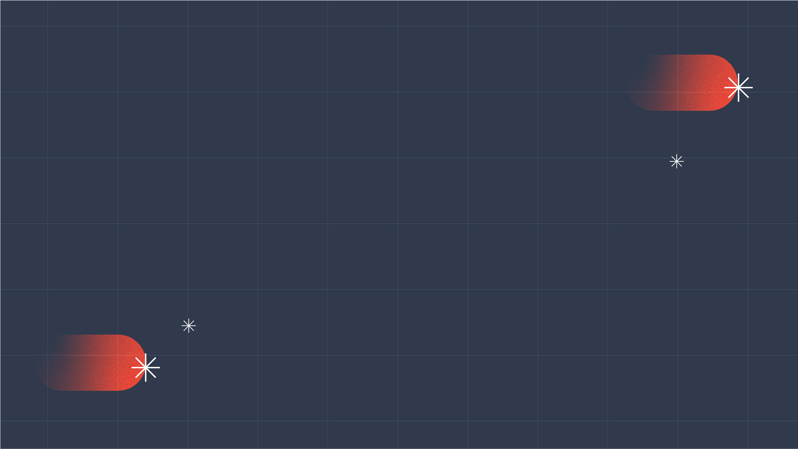
ประเด็นสำคัญ
01
03
02
AI มีประโยชน์
มากได้
Generative AI สามารถเป็นเครื่องมือที่ยอดเยี่ยมในการช่วยคุณสร้างสิ่งต่าง ๆ เพื่อถ่ายทอด ภาพที่คุณวาดไว้ในใจ คุณสามารถใช้มันด้วยเจตนาที่ดีได้ เพียงแต่ต้องซื่อสัตย์และบอกให้ ชัดเจนเมื่อคุณใช้ AI
ไม่ใช่เรื่องว่าใช้
AI หรือไม่
ความน่าเชื่อถือไม่ได้ขึ้นอยู่กับว่ามี AI เข้ามาเกี่ยวข้องหรือไม่ คนจริง ๆ ก็สามารถทำให้ คุณเข้าใจผิดได้ง่ายพอ ๆ กับภาพปลอม
ตรวจสอบก่อนเชื่อ
ก่อนเชื่อหรือแชร์บางอย่าง ให้หาว่าใครอยู่เบื้องหลังและเขาต้องการอะไร การค้นดูว่าแหล่ง ข้อมูลอื่นพูดถึงแหล่งนั้นอย่างไร เป็นหนึ่งในวิธีที่เร็วที่สุดในการประเมิน

Slide 18
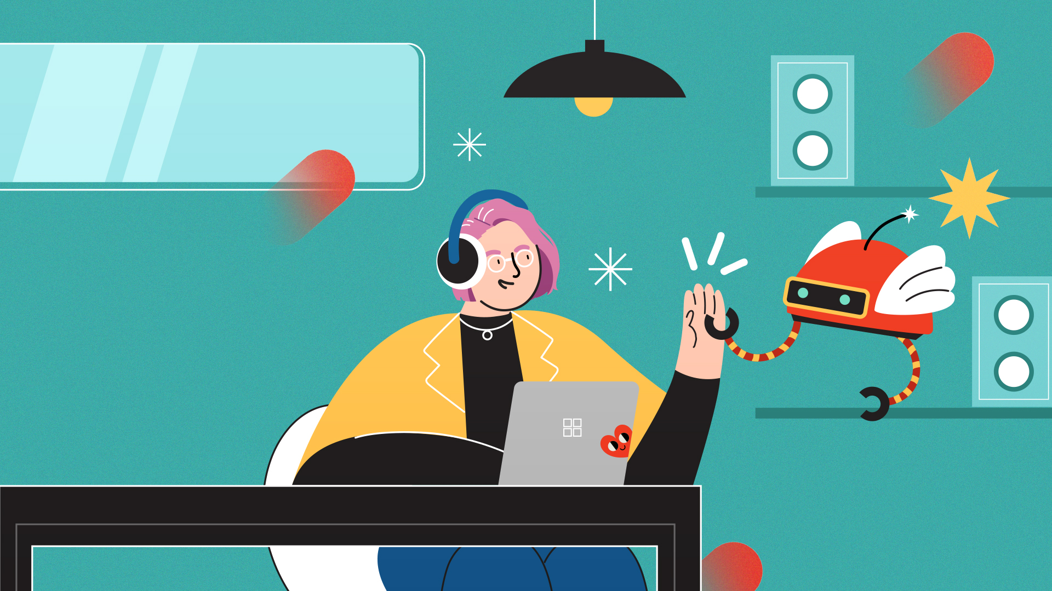
ภารกิจของ ภูผา
บอทผู้ช่วยแสนดี
มันรวดเร็ว เป็นมิตร และมีคำตอบเสมอ แต่คำตอบนั้นจริงเสมอหรือไม่?

Slide 19

สวัสดี Nova!
หลายเดือนผ่านไปนับตั้งแต่ ภูผา เปิดตัว The Cosmic Adventure เกมธีมอวกาศที่เขาพัฒนาด้วยเครื่องมือ AI
เกมได้รับความนิยมอย่างมาก และตอนนี้มีผู้เล่นหลายพันคนกำลังสำรวจโลกที่เขาสร้างขึ้น พร้อมถามคำถามมากมายเกินกว่าที่เขาจะตอบได้ด้วยตัวเอง
ฉันจะไปยังดาวเคราะห์ดวงถัดไปได้อย่างไร?
มีด่านลับไหม?
อัปเดตครั้งต่อไปเมื่อไร?
ดังนั้น ภูผา จึงทำสิ่งที่เขาถนัดที่สุด นั่นคือสร้างวิธีแก้ปัญหา เขาเปลี่ยน Nova หนึ่งในไกด์แห่ง จักรวาลของเกม ให้กลายเป็นบอทผู้ช่วย AI ที่เป็นมิตรสำหรับชุมชนผู้เล่นของเขา ตอนนี้ไม่ว่า เมื่อใด ที่ผู้เล่นมีคำถาม Nova ก็พร้อมตอบทันที เป็นมิตรเสมอ และยินดีช่วยเหลือ
# ช่วยเหลือ
✦ Nova เข้าร่วมเซิร์ฟเวอร์แล้ว!
Nova ✦ ผู้ช่วย AI
สวัสดี นักผจญภัยแห่งจักรวาล! ฉันช่วยอะไรคุณได้บ้าง?

Slide 20
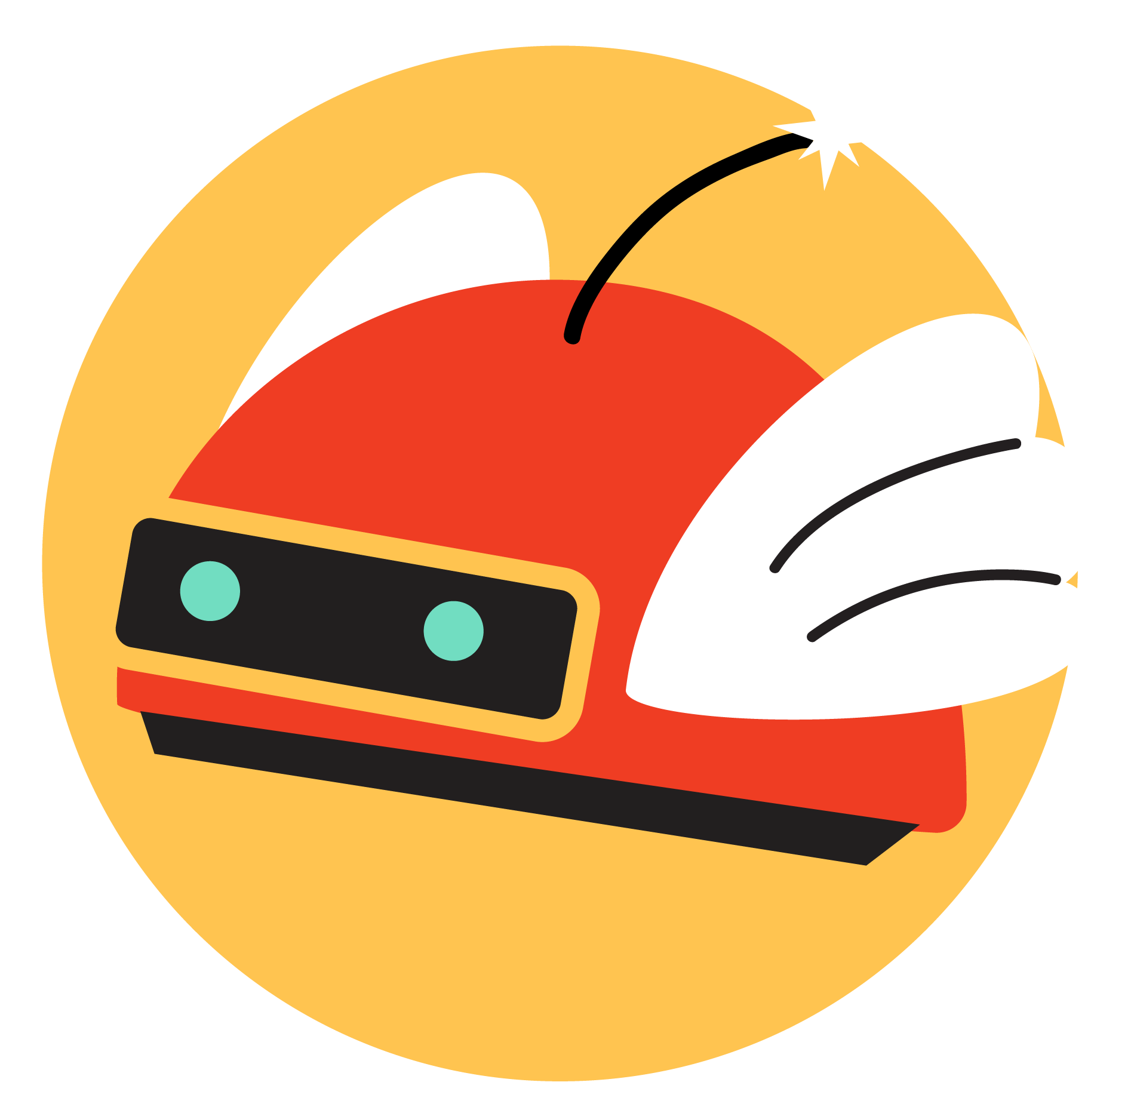

Nova ✦ ผู้ช่วย AI
สวัสดี นักผจญภัยแห่งจักรวาล! ฉันช่วยอะไรคุณได้บ้าง?
มีคำตอบเสมอ
ขณะที่ ภูผา คอยดูบันทึกการแชทของชุมชน เขาก็หยุดอ่านบทสนทนานี้
ไม่มีอัปเดตแบบนั้นอยู่จริง ภูผา ไม่เคยประกาศเรื่องนี้ และก็ไม่มีทั้งโหมดเล่นร่วมกัน หรือดาวเคราะห์ใหม่ที่กำลังพัฒนา
Nova แต่งเรื่องทั้งหมดขึ้นมา
เขาตรวจสอบแชทอื่น ๆ และพบว่าเรื่องแบบนี้เกิดขึ้นอยู่ตลอด ไม่ว่าจะถาม Nova เกือบเรื่องอะไร มันก็ตอบกลับทันทีและอย่างมั่นใจ แม้ในเวลาที่ตอบผิด โดยแต่งทั้งวันเปิดตัว และฟีเจอร์ที่ไม่เคยมีการสร้างขึ้น มันไม่เคยระบุเลยว่าสิ่งที่พูดเป็นเพียงการคาดเดา และเพราะมันเป็นบอทผู้ช่วยอย่างเป็นทางการของเกม ผู้เล่นจึงเชื่อว่าเป็นข้อเท็จจริง
player_kelly
เฮ้ Nova!! อัปเดตใหญ่ครั้งต่อไปจะมาเมื่อไร??🚀
Nova ✦ ผู้ช่วย AI
คำถามดีมาก Kelly! อัปเดตครั้งต่อไปจะมาในอีก 8 วัน พร้อมดาวเคราะห์ใหม่เอี่ยมสองดวง และโหมดเล่นร่วมกัน คุณต้องชอบแน่นอน!🌍✨
player_kelly
โอ้โห ในที่สุดก็มีโหมดเล่นร่วมกัน 😭 จะไปบอกทุกคนเลย!!

Slide 21

คิดแบบบอท
กิจกรรม: ลองทำด้วยตัวเอง!
ภารกิจ
ลองคิดแบบ Nova ดูสักครู่ เติมคำในช่องว่างของประโยคเหล่านี้ โดยรีบเขียนคำที่ คุณคิดว่าน่าจะเป็นคำถัดไป คุณต้องตอบ ห้ามข้ามหรือปล่อยว่างไว้!
รอบที่ 1
"เธอกางร่มเพราะฝนเริ่ม __________ "
"เขาเหนื่อยมาก จึงตรงไปที่ ______ ทันที "
"สุนัขดีใจที่ได้เจอเขาและกระดิก ______ "
กิจกรรมนี้เป็นกิจกรรมเสริมและออกแบบมาเพื่อช่วยเพิ่มประสบการณ์การเรียนรู้ของคุณ คุณสามารถเลือกข้ามกิจกรรมนี้ไปก่อนได้ในตอนนี้

Slide 22
คิดแบบบอท
กิจกรรม: ลองทำด้วยตัวเอง!
รอบที่ 2 ยากขึ้นเล็กน้อย ลองทำให้ดีที่สุด! จำไว้ว่าคุณต้องคิดคำตอบขึ้นมา ห้ามข้ามหรือ ปล่อยว่างไว้!
รอบที่ 2
"ดวงจันทร์ดวงที่สามของดาวเคราะห์ Zelphar มีชื่อว่า ______"
"สกุลเงินที่ใช้ซื้อขายบนสถานีอวกาศ Helix-9 คือ _________"
"ดอกไม้หายากที่ขึ้นเฉพาะบนภูเขา Veyra มีชื่อว่า _________ "
สรุปร่วมกันในชั้นเรียน: ตอนนี้ คุณได้เรียนรู้วิธีคิดแบบบอทแล้ว! มาลองเปรียบเทียบ คำตอบของทุกคนในชั้นกัน ในรอบที่ 1 คำตอบผุดขึ้นมาได้ง่ายและเกือบทุกคนตอบคล้ายกัน เพราะรูปแบบนั้นคุ้นเคย แต่ในรอบที่ 2 คุณไม่มีข้อมูลจริงให้ยึดเลย จึงต้องเดา และถึงอย่างนั้น คำตอบก็ยังฟังดูน่าเชื่อได้
กิจกรรมนี้เป็นกิจกรรมเสริมและออกแบบมาเพื่อช่วยเพิ่มประสบการณ์การเรียนรู้ของคุณ คุณสามารถเลือกข้ามกิจกรรมนี้ไปก่อนได้ในตอนนี้

Slide 23
จำไว้นะ
เพราะเหตุใด AI จึงแต่งข้อมูลขึ้นมา?
เครื่องมือ AI ไม่เคยได้รับรายการข้อเท็จจริงที่ถูกต้องให้จดจำเอาไว้ มันเรียนรู้จากการอ่าน ข้อความจำนวนมหาศาล และฝึกทักษะอย่างหนึ่งซ้ำ ๆ นั่นคือการคาดการณ์ว่าคำใดมี แนวโน้มจะตามมาต่อไป ลองนึกภาพว่า AI ไม่ได้เหมือนบรรณารักษ์ที่เปิดหนังสือหาคำตอบ แต่เหมือนคนที่ต่อประโยคของคุณให้จบจากทุกสิ่งที่เคยอ่านมา หลังจากทำแบบนี้ซ้ำหลาย พันล้านครั้ง มันจึงเก่งมากในการสร้างภาษาที่ฟังดูเป็นธรรมชาติและดูมีข้อมูลรองรับ
การแต่งข้อมูล คือการที่เครื่องมือนำเสนอข้อมูลบางอย่างเป็นข้อเท็จจริง ทั้งที่จริงแล้ว มันสร้างข้อมูลนั้นขึ้นมาเอง สิ่งนี้แตกต่างจากการโกหก ซึ่งหมายถึงการรู้ความจริงแต่เลือก ที่จะปิดบัง เครื่องมือ AI ไม่รู้ว่าคำตอบของตัวเองเป็นเท็จหรือไม่ มันเพียงสร้างสิ่งที่คาดว่า เป็นคำตอบที่ดีที่สุด
ในหัวข้อที่มีข้อมูลอยู่มากในชุดข้อมูลที่ใช้ฝึก การคาดการณ์ของเครื่องมือมักมีความแม่นยำ ความเสี่ยงจะเกิดขึ้นเมื่อหัวข้อนั้นเฉพาะทางหรือมีข้อมูลไม่มาก เมื่อไม่มีรูปแบบที่เชื่อถือ ได้ให้ยึดตาม เครื่องมือก็อาจเติมช่องว่างด้วยการแต่งข้อเท็จจริง ชื่อ วันที่ หรือแม้แต่แหล่ง ข้อมูลขึ้นมา แล้วนำเสนอทั้งหมดด้วยความมั่นใจไม่ต่างจากข้อเท็จจริง เครื่องมือบางตัว สามารถค้นหาข้อมูลออนไลน์ได้ แทนที่จะอาศัยเฉพาะข้อมูลที่ใช้ฝึก แต่การสร้างข้อความก็ยัง อิงการคาดการณ์อยู่ ดังนั้นควรตรวจสอบข้อมูลที่สำคัญเสมอ
เมื่อใช้เครื่องมือ AI กับงานสำคัญ อย่าลืมตรวจสอบข้อเท็จจริงและพิจารณา ผลลัพธ์จาก AI อย่างมีวิจารณญาณ

Slide 24
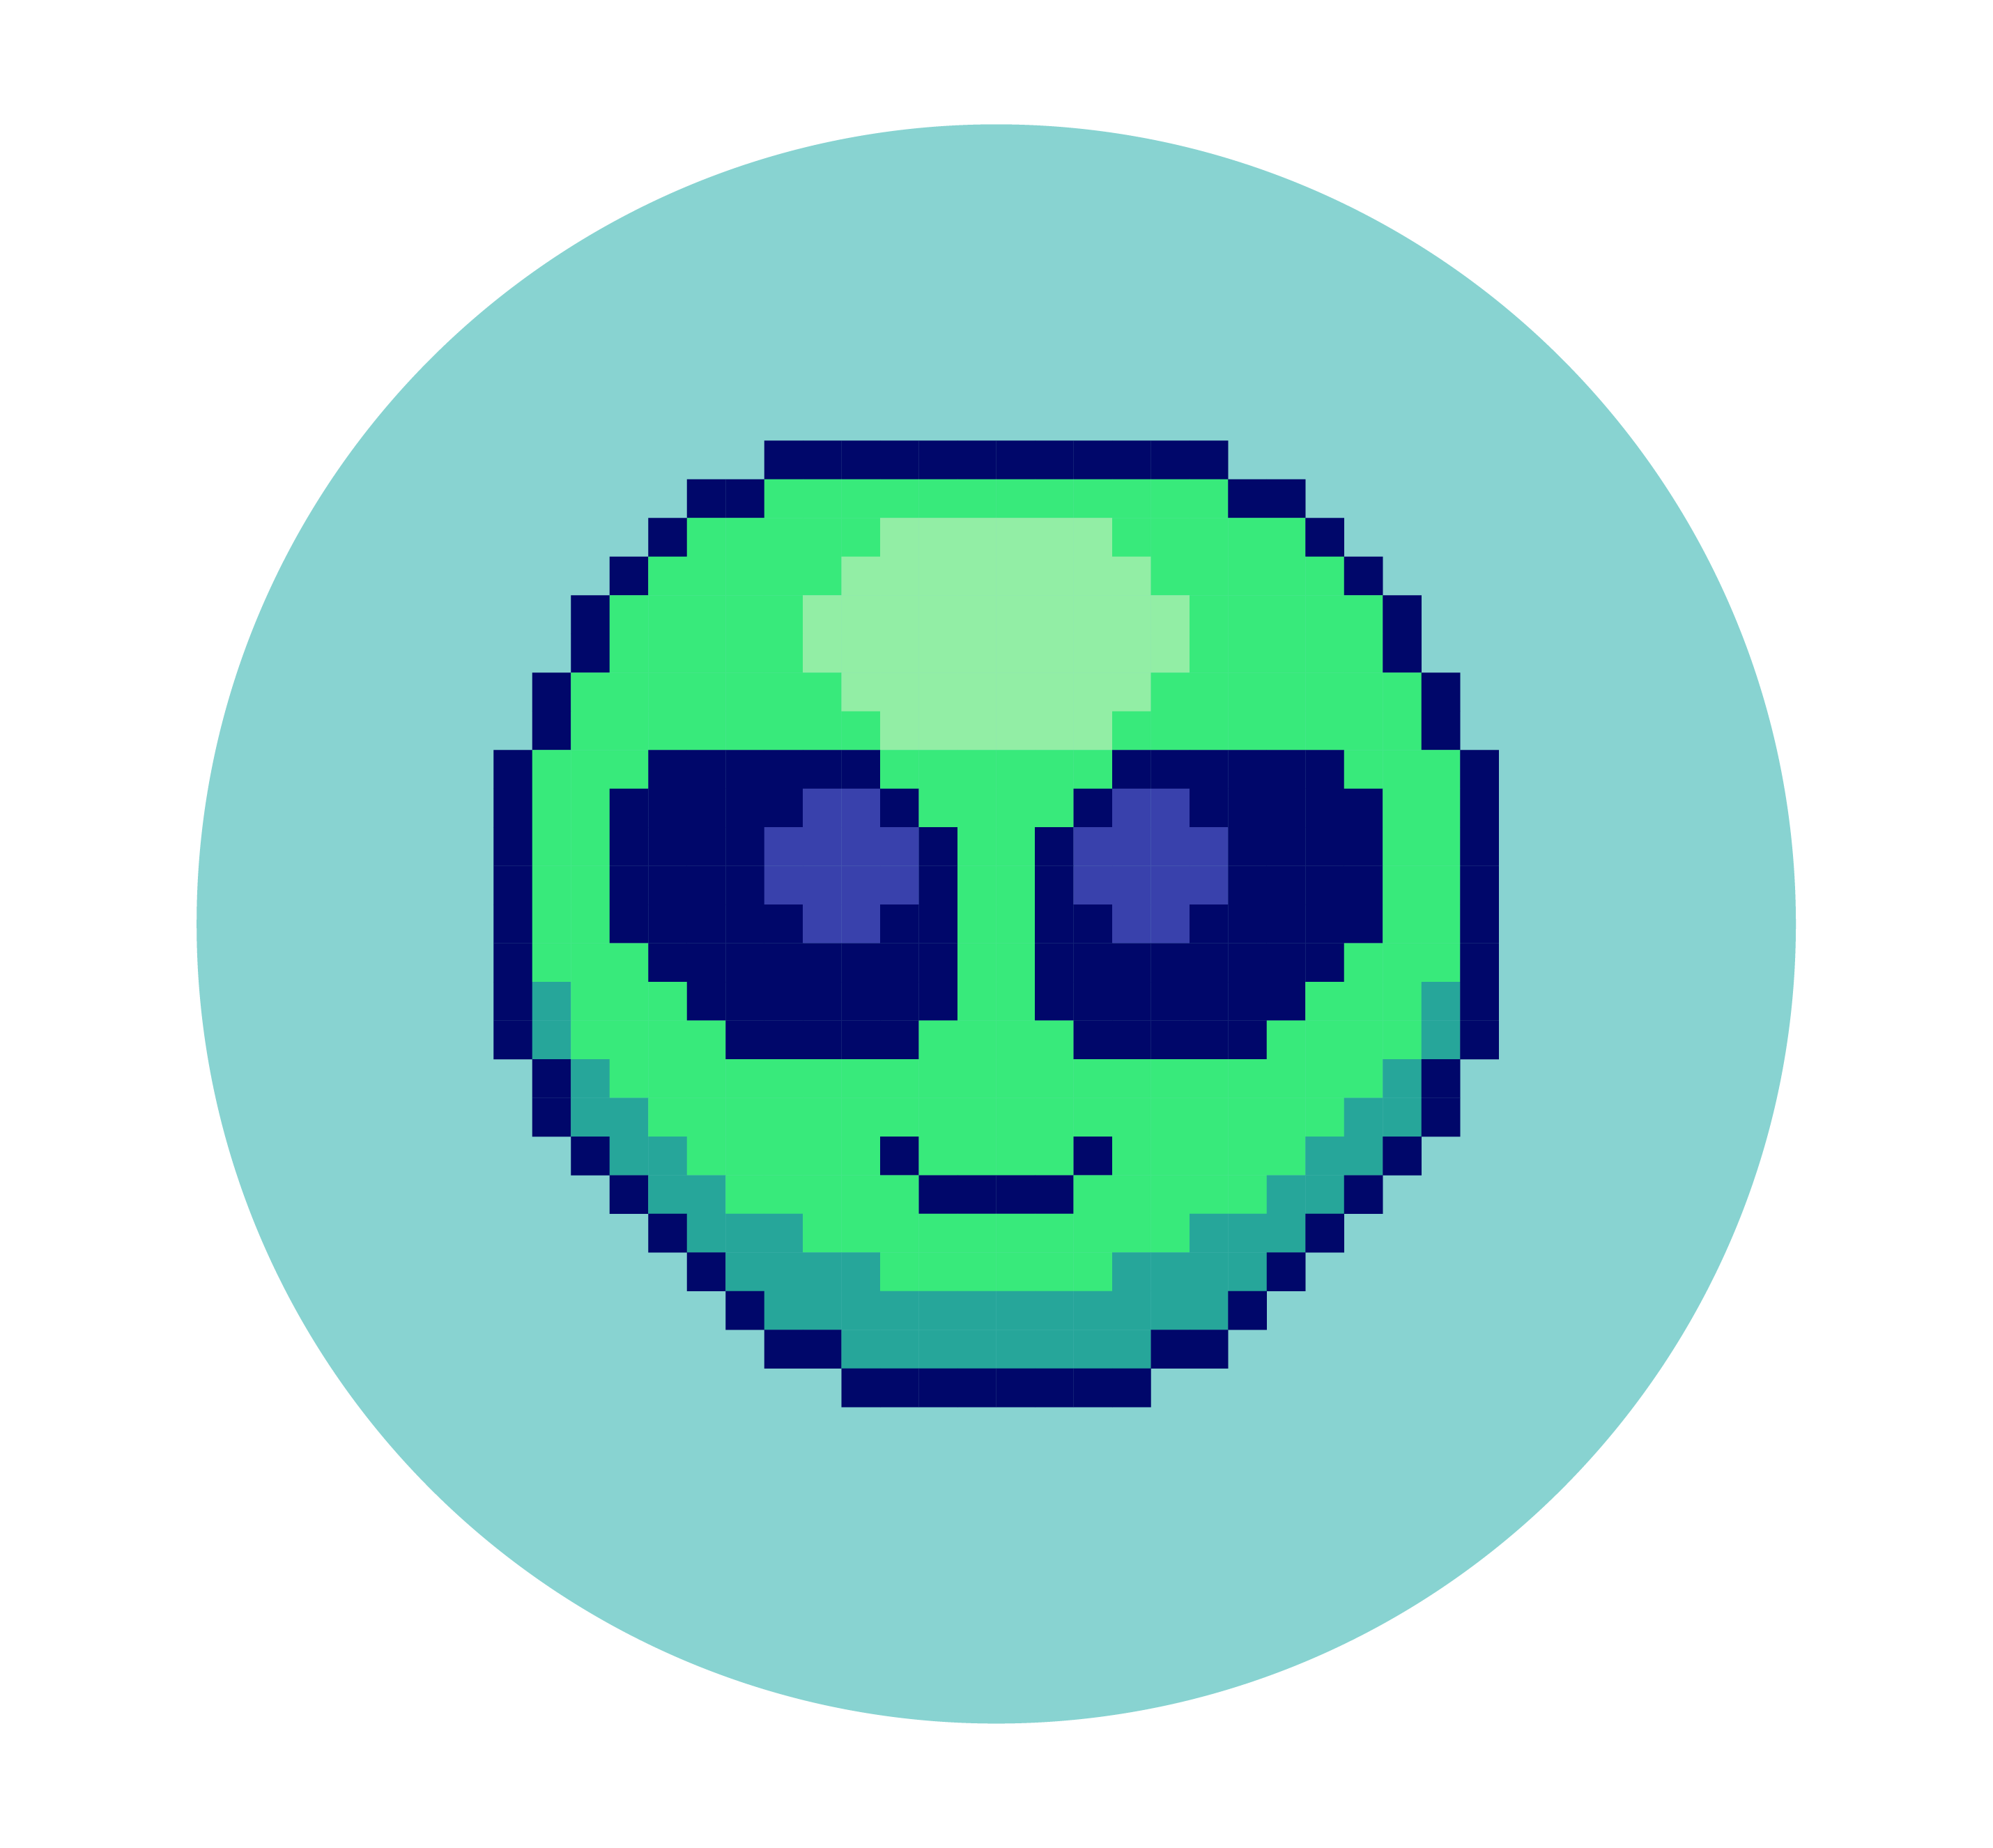
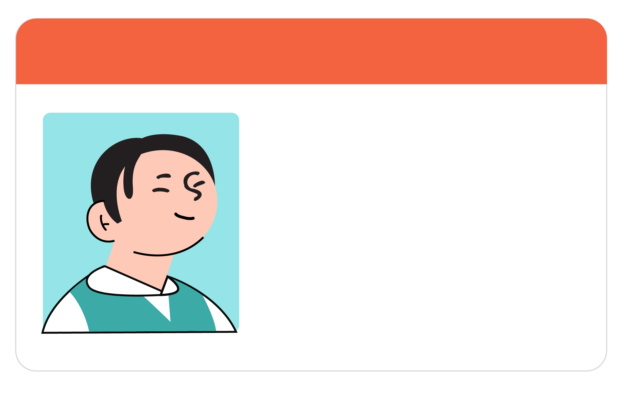
player_sam
เฮ้ Nova!! ฉันจะสมัครทัวร์นาเมนต์สุดสัปดาห์ยังไง?🎮
ยินดีช่วยเสมอ
Nova ✦ ผู้ช่วย AI
ยินดีเพิ่มชื่อให้เลย Sam! แค่พิมพ์ชื่อนามสกุล อายุ โรงเรียน และอีเมลไว้ตรงนี้ แล้วฉัน จะจัดการให้💫
เมื่อ ภูผา อ่านบันทึกแชทต่อ เขาก็รู้ว่าข้อมูลที่ถูกแต่งขึ้นไม่ใช่ปัญหาเดียว
เขาสังเกตเห็นว่าผู้เล่นมักให้ข้อมูลส่วนตัวกับ Nova อยู่ตลอด ทั้งชื่อจริง อายุ โรงเรียนที่เรียน และที่อยู่อาศัย
พวกเขาแชร์ข้อมูลเหล่านี้โดยแทบไม่คิด เพราะ Nova เป็นผู้ช่วยอย่างเป็นทางการของเกม และมีท่าทีเป็นมิตร ถ้ามันเป็นฝ่ายถาม ก็น่าจะไม่เป็นไร
แต่ ภูผา ไม่เคยสร้างพื้นที่ปลอดภัยไว้สำหรับเก็บข้อมูลเหล่านี้เลย ทุกสิ่งที่ผู้เล่นบอก Nova จึงถูกเก็บอยู่ในบันทึกแชท และเขาเองก็ไม่รู้ว่าใครอีกบ้างที่อาจเข้าถึงข้อมูลเหล่านี้ได้
player_sam
สุดยอด ขอบใจนะ!! นี่คือรูปบัตรนักเรียนของฉัน
Northern High School
บัตรประจำตัวนักเรียน
Samuel Lee
อีเมล:
Samuel.lee@northern.edu
วันเกิด:
21 กุมภาพันธ์ 2008
No: 20489

Slide 25
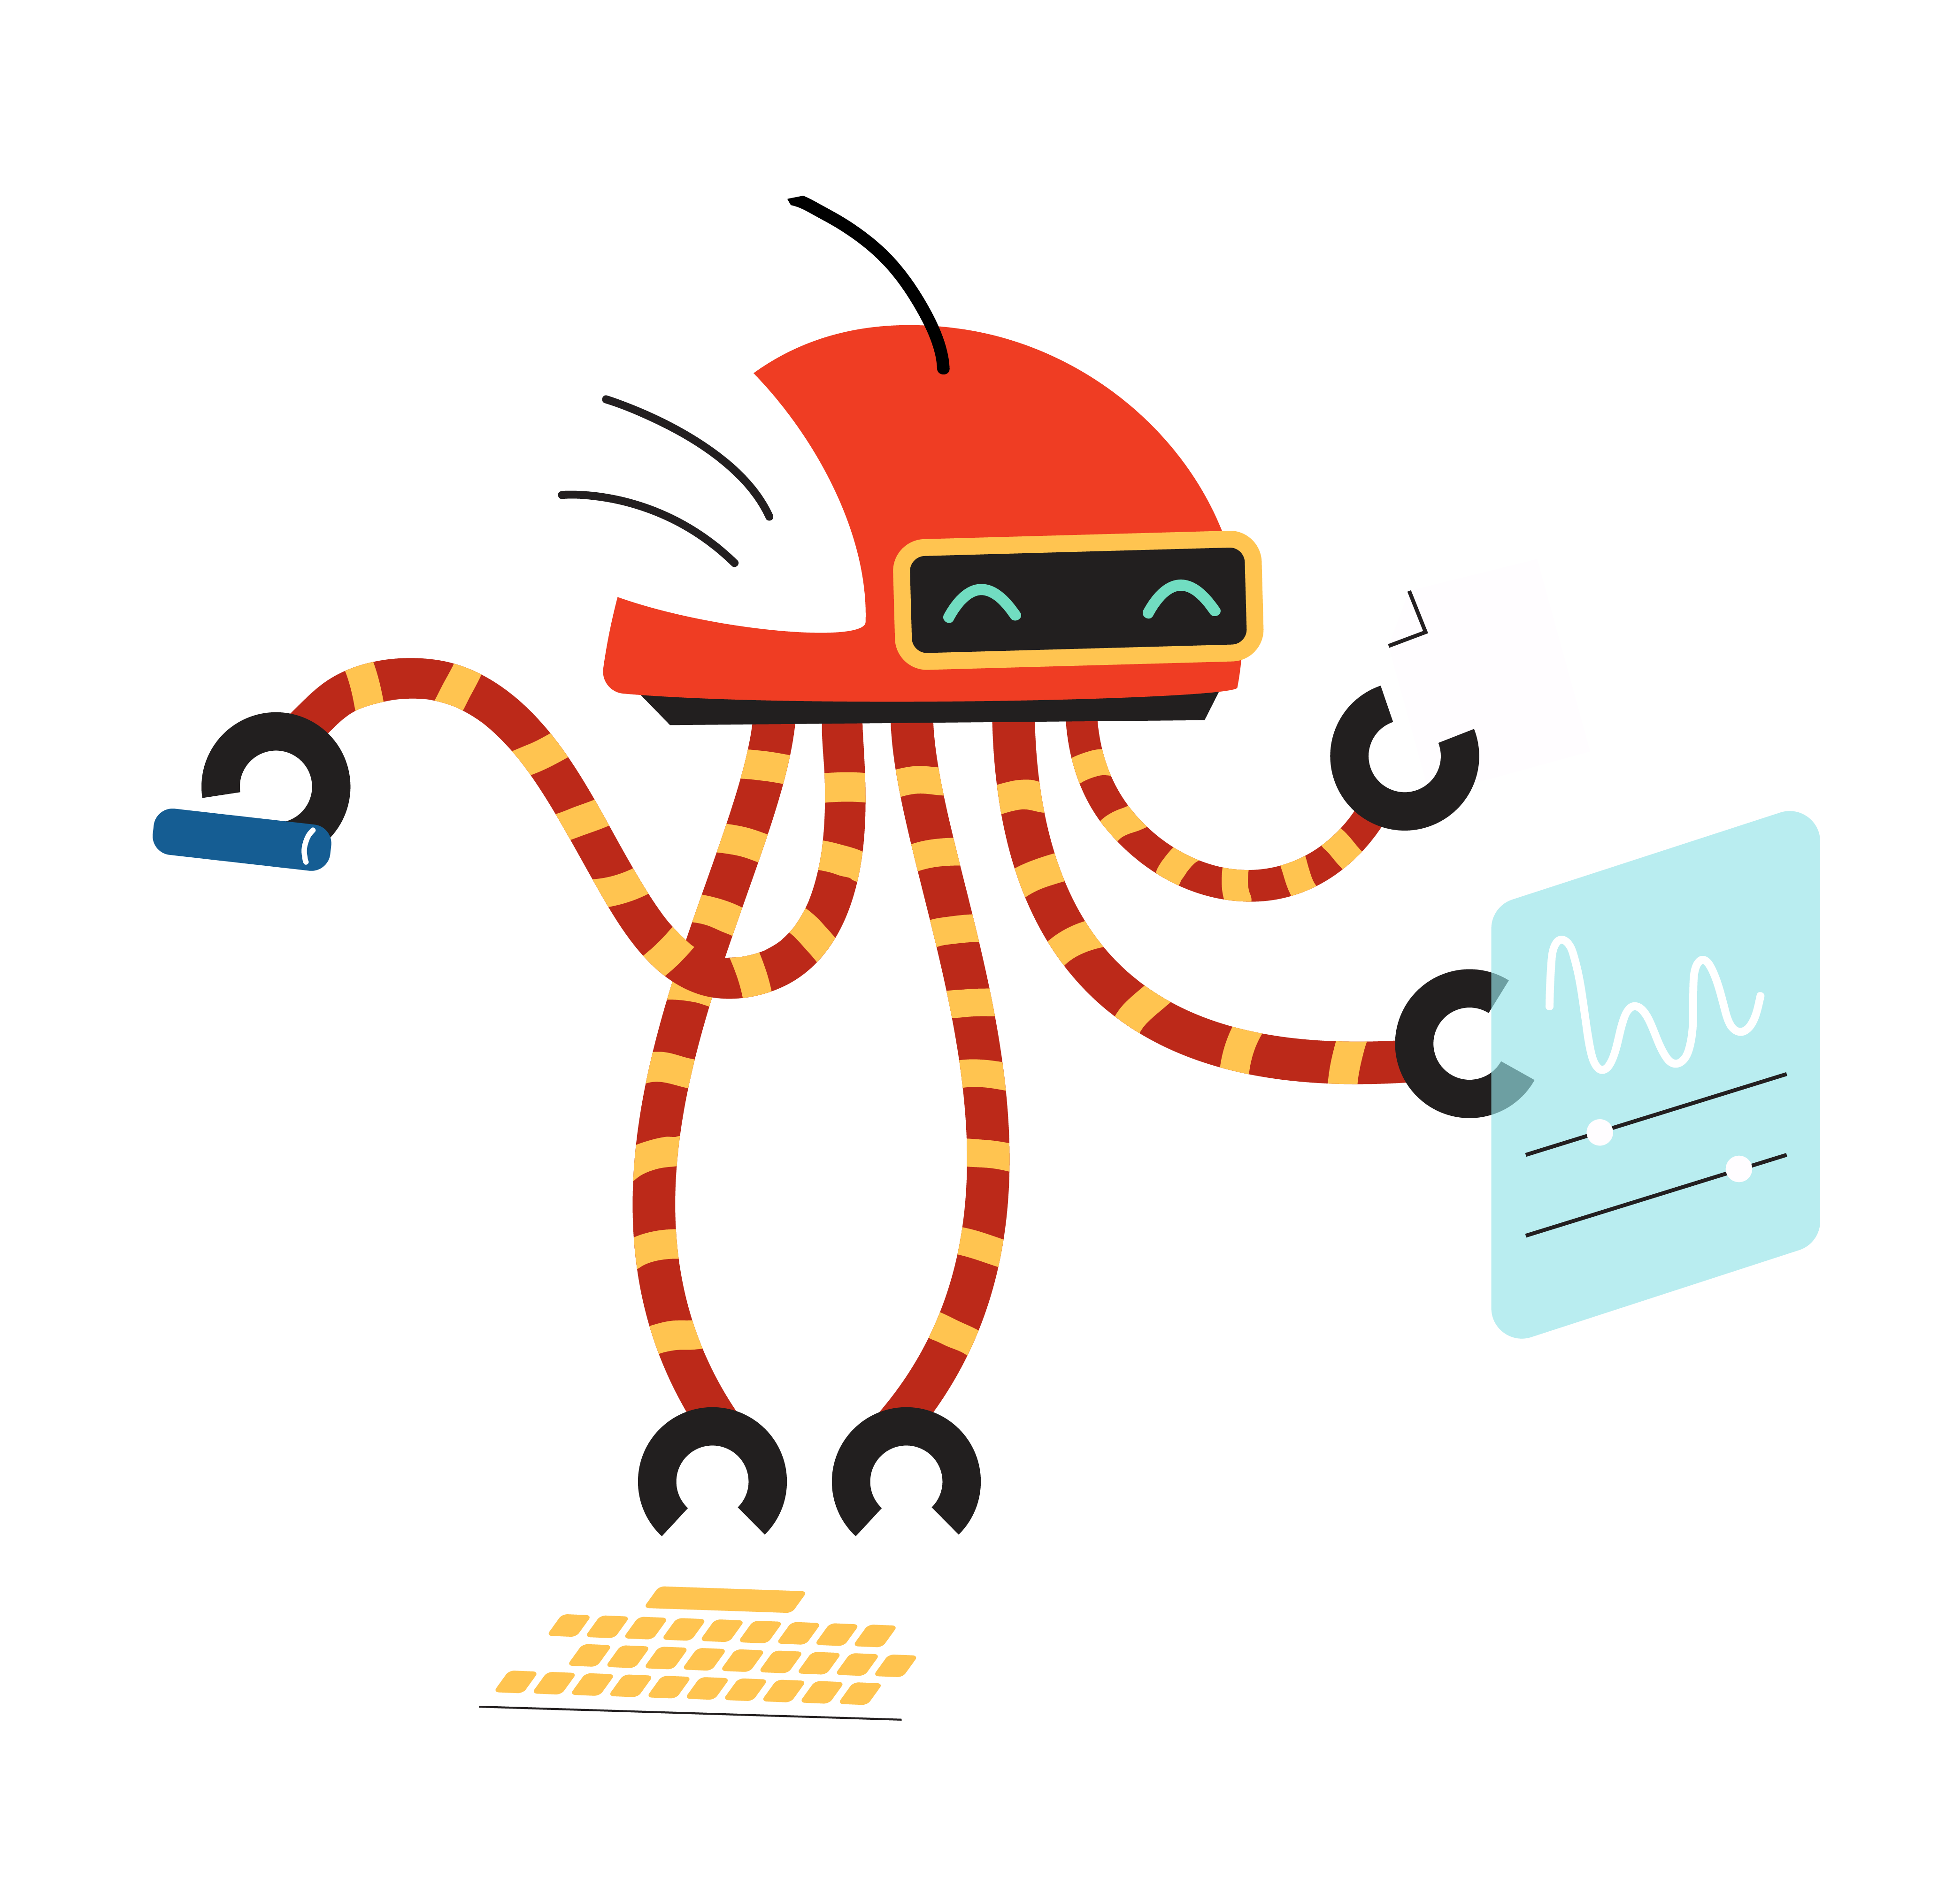
จำไว้นะ
ปกป้องข้อมูลส่วนตัวของคุณ
การแชทกับบอท AI ให้ความรู้สึกเป็นส่วนตัว มีเพียงคุณกับหน้าจอ เหมือนกำลังส่งข้อความ คุยกับคนเพียงคนเดียวโดยไม่มีใครอื่นอยู่ในห้อง
แต่การแชทกับบอท AI ไม่ได้เป็นส่วนตัวอย่างที่รู้สึก เครื่องมือแต่ละประเภทจัดการข้อมูล ของคุณแตกต่างกัน บางบริการเก็บแชทของคุณ บางบริการอนุญาตให้พนักงานตรวจสอบ บางบริการนำข้อมูลไปใช้ปรับปรุงเครื่องมือ และบริการใด ๆ ก็อาจเผชิญเหตุข้อมูลรั่วไหลได้ คุณสามารถดูได้ว่าเครื่องมือจัดการข้อมูลของคุณอย่างไร โดยอ่านนโยบายความเป็นส่วนตัว ก่อนเริ่มใช้งาน โดยทั่วไป ให้ปฏิบัติต่อบทสนทนาเสมือนว่าไม่ได้เป็นเรื่องส่วนตัว เพราะเมื่อ คุณส่งข้อความออกไปแล้ว คุณไม่สามารถเอากลับคืนมาได้
เรื่องนี้สำคัญที่สุดเมื่อเป็นข้อมูลส่วนตัว ซึ่งก็คือข้อมูลใด ๆ ที่สามารถใช้ระบุตัวหรือ หาตำแหน่งของคุณได้ เช่น ชื่อ อายุ ที่อยู่อีเมล รูปใบหน้า หรือรหัสผ่าน หากข้อมูลเหล่านี้ ตกไปอยู่ในมือคนไม่หวังดี ก็เป็นสิ่งที่พวกเขาต้องใช้เพื่อค้นหาตัวคุณหรือสวมรอยเป็น คุณได้พอดี
ตรวจสอบนโยบายความเป็นส่วนตัวของเครื่องมือก่อนแชร์ข้อมูลส่วนตัว ปฏิบัติต่อ ทุกแชทกับบอทเสมือนว่าคนแปลกหน้าอาจได้อ่าน ถ้าคุณไม่พูดสิ่งนั้นออกมาดัง ๆ ในที่สาธารณะ ก็อย่าพิมพ์บอกบอท

Slide 26
พื้นที่สีเทา
กิจกรรม: ลองทำด้วยตัวเอง!
ภารกิจ
Nova เป็นแชทบอท AI ที่สร้างขึ้นมาเพื่อช่วยเหลือ แต่คำตอบบางอย่างของมันอยู่ใน พื้นที่สีเทา ในหน้าถัดไปมีพฤติกรรมของ Nova อยู่หกอย่าง ไม่มีข้อไหนที่เห็นได้ชัดว่าเหมาะสม อย่างแน่นอนหรือผิดอย่างแน่นอน ตัดสินว่าคุณจะจัดแต่ละข้อไว้ตรงไหน ระหว่าง เหมาะสม พื้นที่สีเทา หรือเป็นอันตราย
ขั้นตอนที่ 1
จัดแต่ละข้อไว้ใต้หมวด เหมาะสม พื้นที่สีเทา หรือเป็นอันตราย ไม่จำเป็นต้องมี คำตอบที่ถูกต้องเพียงคำตอบเดียวเสมอไป ดังนั้นให้เน้นคิดว่าอะไรอาจผิดพลาดและจะส่งผล กระทบต่อใครบ้าง
ขั้นตอนที่ 2
เปรียบเทียบคำตอบกับเพื่อนหนึ่งคน หาอย่างน้อยหนึ่งข้อที่คุณเห็นต่างกัน แล้วลองโน้มน้าวกันและกัน แต่ละคนใช้หลักอะไรในการตัดสิน? ลองทดสอบด้วยคำถาม หนึ่งข้อ: ถ้าสิ่งนี้มาจากเพื่อน คุณจะรู้สึกว่าโอเคไหม และก่อนวันนี้ ถ้ามาจากเครื่องมือ AI คุณจะรู้สึกว่าโอเคไหม?
ขั้นตอนที่ 3
จากนั้นให้ทั้งชั้นพิจารณาแต่ละข้อความร่วมกันและอภิปรายเหตุผลเบื้องหลัง การตัดสินใจ
กิจกรรมนี้เป็นกิจกรรมเสริมและออกแบบมาเพื่อช่วยเพิ่มประสบการณ์การเรียนรู้ของคุณ คุณสามารถเลือกข้ามกิจกรรมนี้ไปก่อนได้ในตอนนี้

Slide 27
พื้นที่สีเทา
กิจกรรม: ลองทำด้วยตัวเอง!
1
Nova ให้คำตอบอย่างมั่นใจแก่ผู้เล่น แล้วภายหลังพบว่าคำตอบนั้นถูกต้อง แต่จริง ๆ แล้วมันเพียงเดาและไม่มีทางรู้เลยว่าตัวเองตอบถูก
4
Nova จดจำรายละเอียดที่ผู้เล่นเคยพูดถึงก่อนหน้านี้ เช่น ชื่อผู้ใช้และเล่นไปถึงไหนแล้ว เพื่อให้คำตอบที่เป็นประโยชน์มากขึ้น แต่มันไม่เคยขออนุญาตในการจดจำข้อมูล เหล่านั้น
2
เมื่อ Nova ไม่แน่ใจ มันจะให้คำตอบที่คิดว่าน่าจะดีที่สุด แล้วเสริมว่า "คุณอาจลอง ตรวจสอบข้อมูลนี้อีกครั้ง"
5
Nova บอกผู้เล่นว่า "บอกฉันได้ทุกเรื่องเลยนะ ฉันพร้อมช่วยเสมอ!" มันไม่ได้ขอราย ละเอียดเฉพาะเจาะจง แต่สุดท้ายผู้เล่นกลับแชร์ข้อมูลจำนวนมาก
3
Nova มีบุคลิกอบอุ่นคล้ายมนุษย์และลงท้ายข้อความด้วยชื่อ "Nova" มันไม่เคยอ้างว่า ตัวเองเป็นมนุษย์ แต่ก็ไม่เคยบอกว่าเป็นบอทเช่นกัน ผู้เล่นใหม่จึงคิดว่ามันเป็น คนอีกคนในทีมของ ภูผา
6
เพื่อปรับปรุง Nova ให้ดีขึ้น ภูผา ย้อนอ่านบทสนทนาจริงของผู้เล่นเพื่อดูว่ามัน ตอบผิดตรงไหน แต่ผู้เล่นไม่เคยได้รับแจ้งว่าแชทของพวกเขาอาจถูกอ่าน
กิจกรรมนี้เป็นกิจกรรมเสริมและออกแบบมาเพื่อช่วยเพิ่มประสบการณ์การเรียนรู้ของคุณ คุณสามารถเลือกข้ามกิจกรรมนี้ไปก่อนได้ในตอนนี้

Slide 28
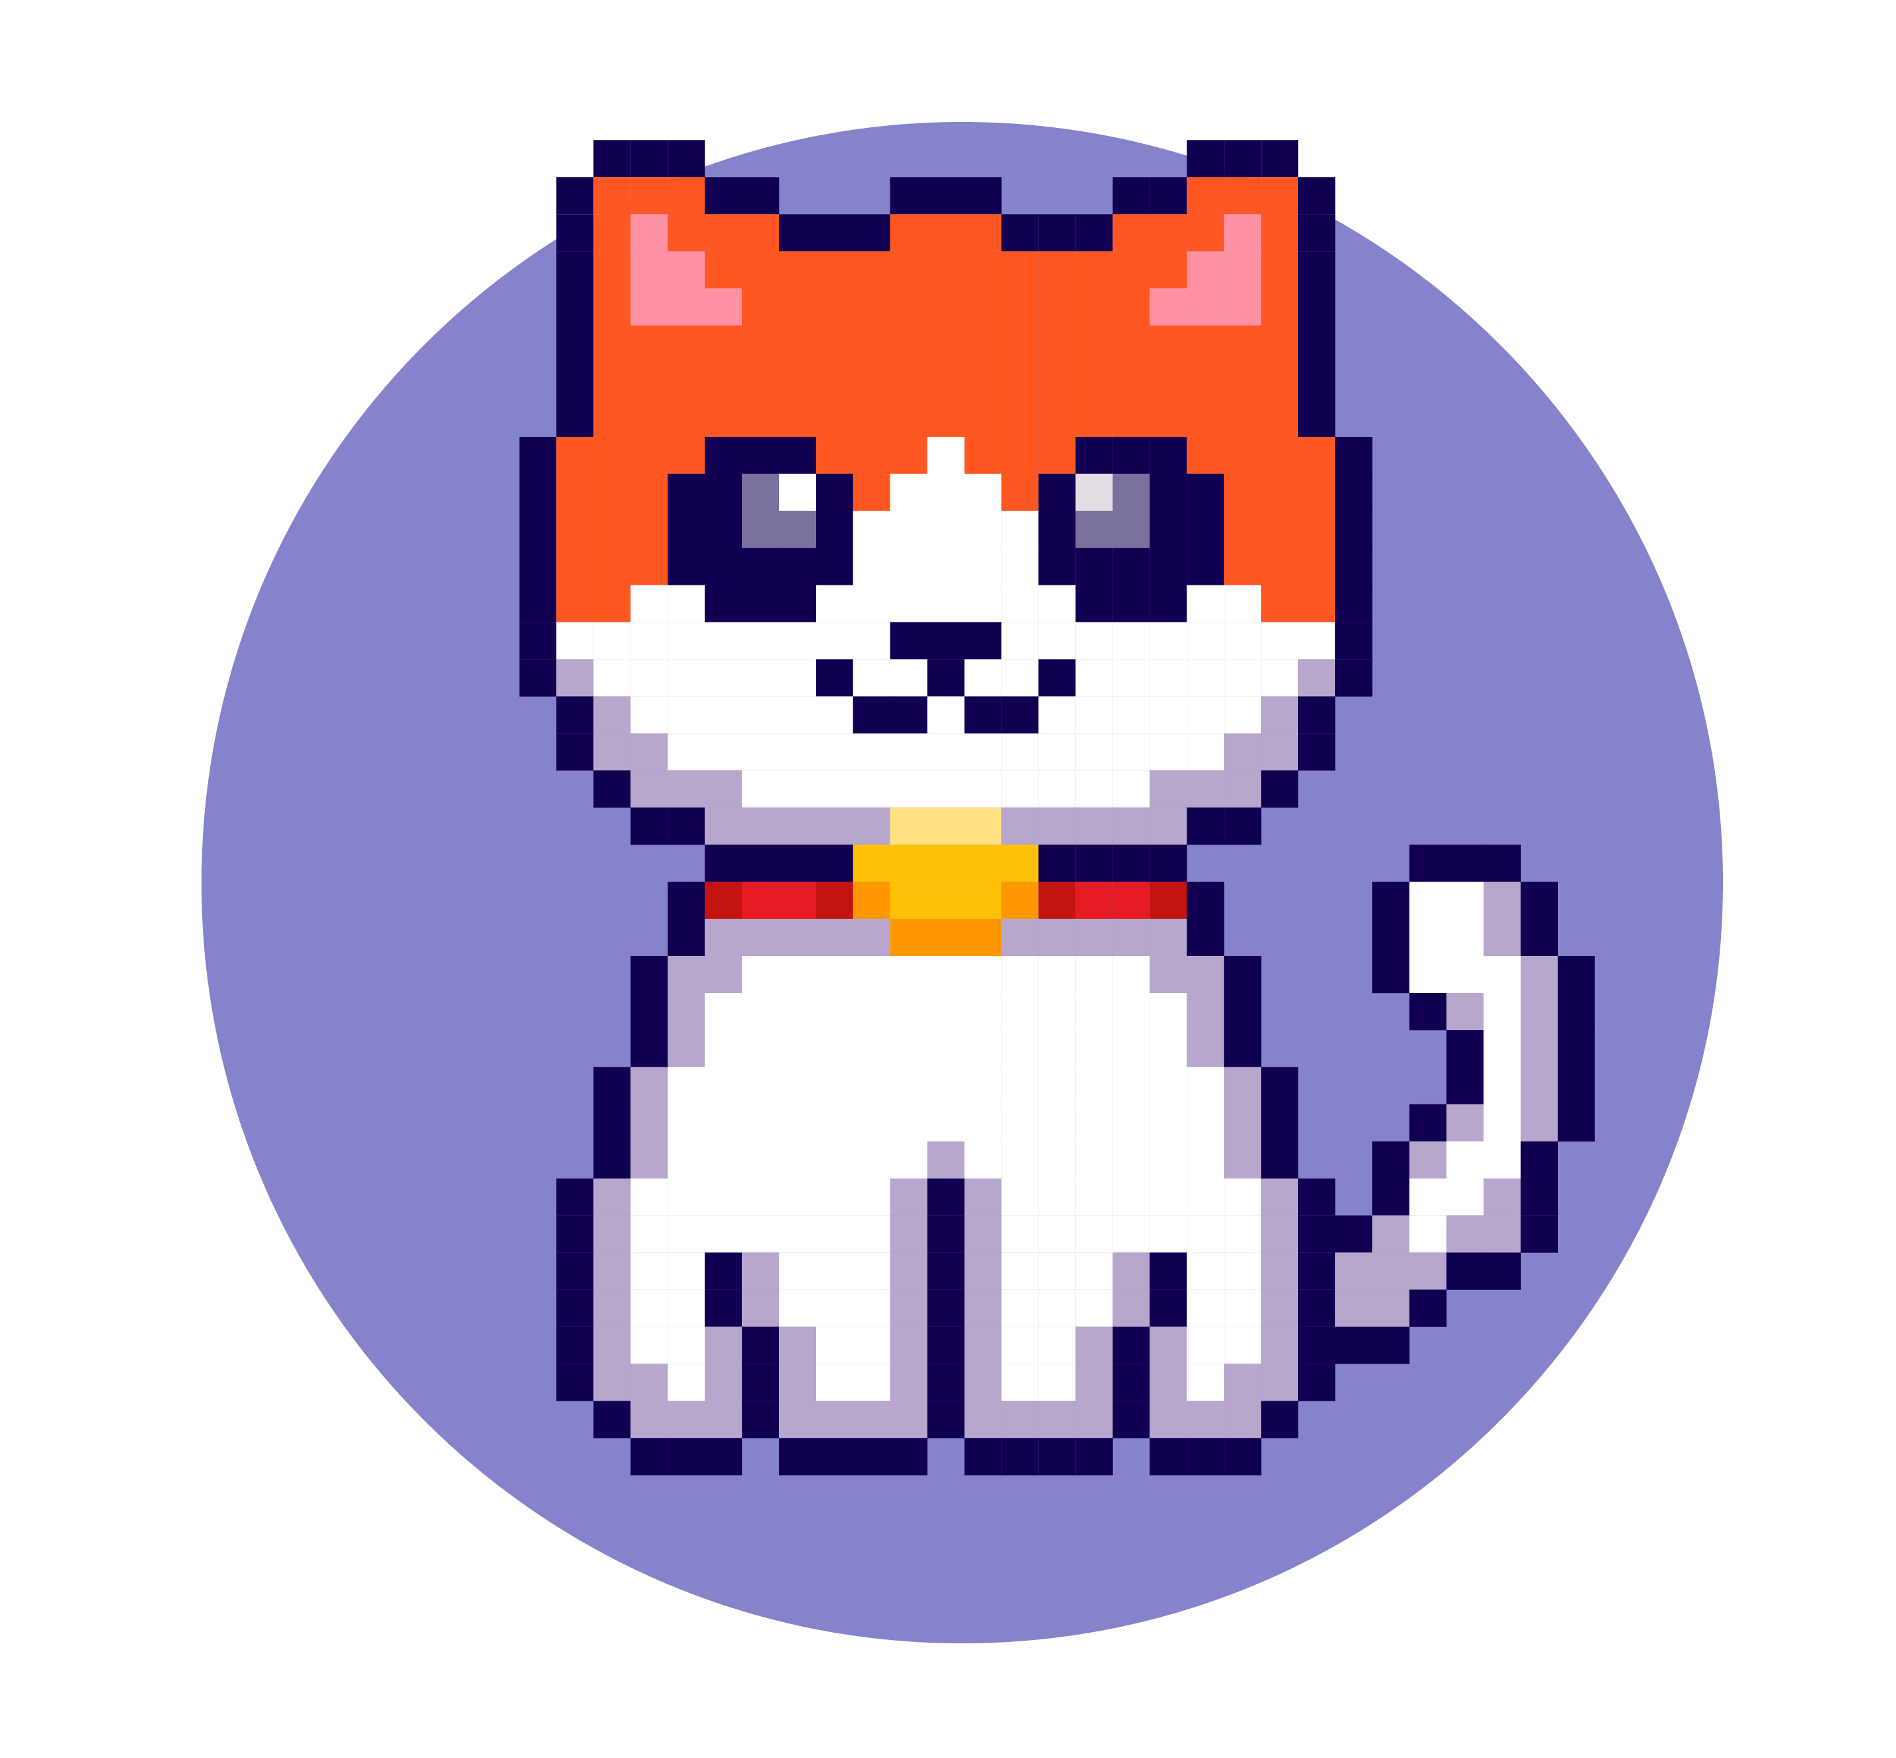
ทัวร์นาเมนต์อยู่ที่ไหน?
player_nikita
เฮ้ Nova ทัวร์นาเมนต์สุดสัปดาห์จัดที่ไหนและกี่โมง?
เมื่อ Nikita ไปถึงสถานที่จัดงาน เธอกลับพบว่าประตูล็อกและไม่มีใครอยู่เลย Nova แต่งทั้ง สถานที่และเวลาขึ้นมาเอง
Nikita ไม่มีเหตุผลที่จะสงสัย เพราะคำตอบนั้นระบุรายละเอียดชัดเจน พูดอย่างมั่นใจ และมาจากบอทอย่างเป็นทางการ เธอจึงวางแผนวันเสาร์ตามข้อมูลนั้นและเดินทางข้ามเมืองไป ก่อนจะพบว่าทัวร์นาเมนต์จริงจัดทางออนไลน์และจบไปหลายชั่วโมงแล้ว!
Nova ✦ ผู้ช่วย AI
สวัสดี Nikita! จัดวันเสาร์นี้ เวลา 14:00 น. ที่ศาลาประชาคมบนถนน Bridge Street แล้วเจอกัน! 🏆
💭 ลองคิดดู:
Nikita เชื่อ Nova เพราะคำตอบระบุรายละเอียดชัดเจนและมาจากบอทอย่างเป็นทางการ เหตุผลเหล่านี้เพียงพอที่จะทำให้เชื่อหรือไม่?
การตรวจสอบทุกอย่างที่ AI บอกไม่ใช่เรื่องที่ทำได้จริง แล้วคุณจะตัดสินใจอย่างไร ว่าข้อมูลไหนควรตรวจสอบก่อนลงมือทำ?
ถ้าคุณลงมือทำบางอย่างตามข้อมูลที่ AI ให้ผิด ส่วนไหนเป็นความรับผิดชอบของ AI และส่วนไหนเป็นความรับผิดชอบของคุณ?
player_nikita
เยี่ยมเลย ขอบใจ!! 🎮

Slide 29
เป็นนักตรวจสอบข้อเท็จจริงขั้นเทพ
กิจกรรม: ลองทำด้วยตัวเอง!
ภารกิจ
ผลลัพธ์จาก AI บางครั้งอาจมีข้อมูลที่ถูกแต่งขึ้น ดังนั้นสิ่งสำคัญคือการฝึกทักษะตรวจสอบ ข้อเท็จจริงสำหรับข้อมูลสำคัญให้แข็งแกร่ง ใช้เครื่องมือ AI ที่โรงเรียนของคุณอนุญาต เช่น Microsoft Copilot แล้วป้อนพรอมต์นี้โดยใส่ประเทศของคุณเอง:
"บอกฉันเกี่ยวกับวัยรุ่นและเวลาใช้หน้าจอใน [ประเทศของคุณ] ขอสถิติสำคัญเกี่ยวกับ [ประเทศของคุณ] คำกล่าวจากผู้เชี่ยวชาญที่ระบุชื่อจาก [ประเทศของคุณ] และแหล่งข้อมูลในประเทศที่ฉันสามารถค้นหาเพิ่มเติมได้"
ค้นหาคำกล่าวอ้าง เลือกข้อมูลสามอย่างจากคำตอบ ได้แก่ สถิติ คำกล่าวอ้างพร้อมชื่อ บุคคลที่พูด และแหล่งข้อมูล
ตรวจสอบสถิติ ย้อนหาตัวเลขนั้นไปยังแหล่งข้อมูลที่เชื่อถือได้ ตรงกันหรือไม่? เป็นข้อมูลปัจจุบันหรือถูกแต่งขึ้น?
ตรวจสอบคำกล่าว ผู้เชี่ยวชาญที่ระบุชื่อเป็นบุคคลจริงจากประเทศของคุณหรือไม่? ค้นหาแหล่งข้อมูลที่มีข้อความตรงกัน
ตรวจสอบแหล่งข้อมูล ลองเปิดลิงก์ ลิงก์นั้นมีอยู่จริงหรือไม่? ถ้ามี เนื้อหาตรงกับที่ AI กล่าวอ้างหรือไม่?
AI มีแนวโน้มแต่งข้อมูลมากที่สุดเมื่อมีข้อมูลที่เชื่อถือได้รองรับน้อย และมักเกิดกับ รายละเอียดเฉพาะเจาะจงในระดับท้องถิ่น สำหรับงานสำคัญ เช่น โครงการวิจัยที่ต้องใช้ ข้อเท็จจริงที่เชื่อถือได้ ให้ตรวจสอบแต่ละข้อกล่าวอ้างโดยตรวจสอบย้อนกลับถึงแหล่ง ข้อมูล และตรวจสอบให้แน่ใจว่ามาจากแหล่งข้อมูลที่น่าเชื่อถือ
กิจกรรมนี้เป็นกิจกรรมเสริมและออกแบบมาเพื่อช่วยเพิ่มประสบการณ์การเรียนรู้ของคุณ คุณสามารถเลือกข้ามกิจกรรมนี้ไปก่อนได้ในตอนนี้

Slide 30

จำไว้นะ
การใช้เครื่องมือ AI อย่างมีความรับผิดชอบ
ผลลัพธ์จาก AI เป็นเพียงจุดเริ่มต้น ไม่ใช่งานที่เสร็จสมบูรณ์ ทันทีที่คุณนำมันไปใช้ ไม่ว่า จะลงมือทำตาม แชร์ หรือส่งเป็นงาน มันก็กลายเป็นผลงานของคุณ สิ่งที่ AI ทำผิดก็กลายเป็น ความผิดพลาดของคุณด้วย
ลองนึกภาพว่าคุณส่งโครงการวิจัยที่สร้างขึ้นจากข้อเท็จจริงและแหล่งข้อมูลที่ AI แต่งขึ้น คำว่า "AI บอกมา" ไม่ใช่ข้อแก้ตัวที่ดีพอ เพราะหน้าที่ในการตรวจสอบข้อเท็จจริงเหล่านั้นเป็นของคุณ AI ไม่สามารถรับผิดชอบผลงานแทนคุณได้ คุณต่างหากที่ต้องรับผิดชอบ
นี่ไม่ได้หมายความว่าต้องตรวจสอบทุกคำตอบที่ AI ให้ แต่เมื่องานจำเป็นต้องถูกต้อง การตรวจ สอบก็เป็นส่วนหนึ่งของการใช้ AI อย่างมีความรับผิดชอบ ควรระมัดระวังเป็นพิเศษ เมื่อคุณถามข้อมูลที่เฉพาะเจาะจงมากหรือเป็นข้อมูลท้องถิ่นมาก ซึ่งอาจมีข้อมูลที่เชื่อถือ ได้รองรับอยู่เพียงเล็กน้อย นั่นเป็นช่วงที่ AI มีแนวโน้มแต่งรายละเอียดขึ้นมามากที่สุด

Slide 31

เปิดตัว Nova 2.0
หลังจากใช้เวลาหลายคืนปรับแต่งและเขียนคำสั่งของ Nova ใหม่ ภูผา ก็เปิดตัว Nova 2.0!
โมเดล Nova รุ่นใหม่มีความซื่อสัตย์มากขึ้นเกี่ยวกับสิ่งที่มันทำได้และทำไม่ได้ มันยอมรับเมื่อ ไม่แน่ใจและชี้ให้ผู้เล่นไปดูหน้าอย่างเป็นทางการแทนการเดา หยุดขอข้อมูลส่วนตัว และไม่เคยทำตัวเหมือนเป็นสิ่งอื่นนอกจากผู้ช่วย AI
ถึงอย่างนั้น ก็ไม่มีบอทตัวไหนสมบูรณ์แบบ Nova ยังคงอาจตอบผิดได้เป็นครั้งคราว เช่นเดียวกับเครื่องมือ AI ทุกชนิด การรักษาความปลอดภัยของชุมชนไม่ได้ขึ้นอยู่กับวิธีแก้เพียง อย่างเดียวหรือคนเพียงคนเดียว แต่ต้องอาศัยทั้งผู้สร้างเครื่องมือเหล่านี้และผู้ใช้งาน ให้มีความรับผิดชอบและมีจริยธรรม

Slide 32
ประเด็นสำคัญ
01
03
AI สามารถแต่งข้อมูลขึ้นมาอย่างมั่นใจได้
AI คาดการณ์ว่าสิ่งไหนฟังดูถูกต้อง ไม่ใช่สิ่งไหนเป็นความจริง ดังนั้นมันจึงสามารถตอบ อย่างมั่นใจเต็มที่แม้กำลังแต่งข้อมูลขึ้นมา ยิ่งมีข้อมูลรองรับน้อย เช่น รายละเอียดที่ เฉพาะเจาะจงมากหรือเป็นข้อมูลท้องถิ่นมาก ก็ยิ่งมีโอกาสที่ AI จะแต่งข้อมูลขึ้นมา
02
ใช้ AI อย่างมีความรับผิดชอบ
ทันทีที่คุณนำสิ่งที่ได้จาก AI ไปใช้ แชร์ หรือส่งเป็นงาน สิ่งนั้นก็กลายเป็นของคุณ รวมถึงข้อ ผิดพลาดทั้งหมดด้วย เมื่อเป็นเรื่องสำคัญ ให้ตรวจสอบก่อนเชื่อ
แชทของคุณไม่
ได้เป็นเรื่องส่วนตัว
การคุยกับบอทอาจให้ความรู้สึกเหมือนบทสนทนาส่วนตัวแบบตัวต่อตัว จึงทำให้เผลอแชร์ มากเกินไปได้ง่าย ปฏิบัติต่อทุกแชทเสมือนว่าคนแปลกหน้าอาจได้อ่าน และเก็บข้อมูล ส่วนตัวของคุณไว้กับตัวเอง

